Slide 1
Hyperledger Fabric
블록 체인의 이해

Slide 2
분산 원장 1
블록체인을 구성하는 가장 중요한 요소 중 하나이며, 블록체인을 탈중앙화된 시스템으로 만들어 주는 핵심 기술
거래 기록 등의 데이터를 저장하는 데이터베이스(원장)를 중앙화된 서버가 소유하는 것이 아니라, 블록체인에 참여하는 모든 사람이 동일한 원장을 소유하고 관리하는 기술을 말한다.
기존의 시스템에서는 동일한 비즈니스 네트워크에서도 사용자마다 서로 다른 원장에 비즈니스 정보를 기록하는 것과는 달리 블록체인에서는 블록체인 사용자 모두 동일한 원장에 비즈니스 정보를 기록하고 관리한다.
현재의 은행에서는 고객들마다 고유의 계좌(원장)를 가지고 금융 정보를 기록하는 반면, 비트코인같은 블록체인 플랫폼의 경우 모든 사용자에 대한 거래 기록이 하나의 비트코인 원장에 모두 기록된다.
※ 하이퍼레저 패브릭에서는 프라이버시 문제를 채널 개념을 도입하여 해결

Slide 3
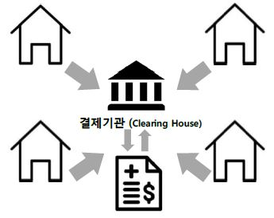
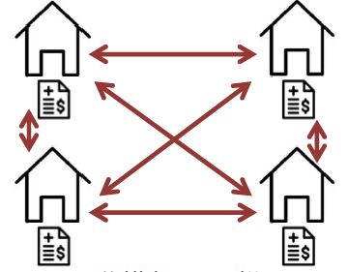
분산 원장 2
중앙 집중형 네트워크
분산 네트워크
https://aliahn.tistory.com/23
Notes:
https://aliahn.tistory.com/23

Slide 4
분산 원장 3
블록체인 원장의 또 다른 특징은 모든 정보가 해시화 되어 Append-only 방식으로만 원장에 저장되기 때문에 한번 원장에 기록된 정보들은 절대 수정할 수 없다.
불가변경의 특성은 블록체인 데이터에 대한 악의적인 변조를 불가능하게 만들어 데이터에 대한 신뢰도를 향상시켜 주는 역할을 하게 된다.

Slide 5
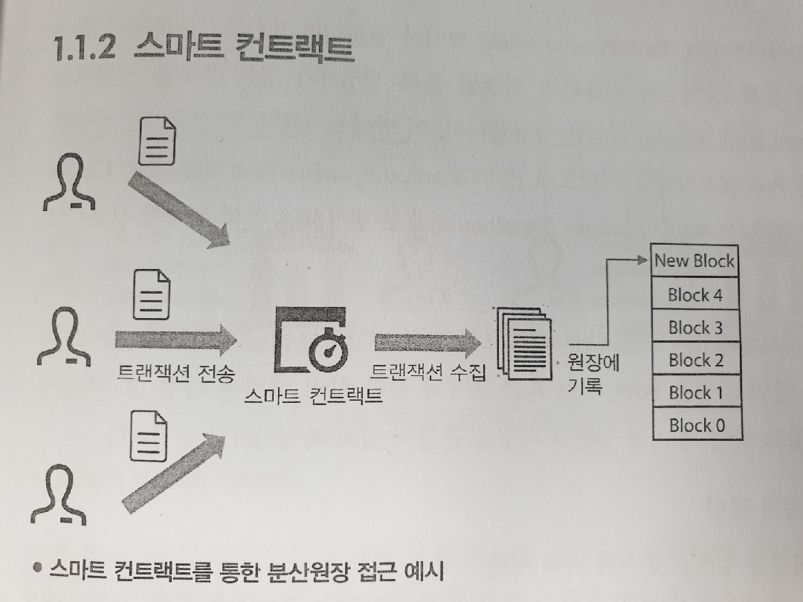
스마트 컨트랜트 1

Slide 6
스마트 컨트랙트 2
블로체인 참여자는 스마트 컨트랙트를 통해서 분산원장에 정보를 기록하거나 불러올 수 있다.
스마트 컨트랙트를 이용하여 단순히 거래 정보를 읽고 스는 것뿐만 아니라 프로그래밍을 통해 거래 자동화 등의 다양한 응용프로그램을 만들 수도 있다.
예를 들어, 그룹 공동 명의의 계좌를 만들어서 특정 인원 수 이상의 서명이 있어야 잔액을 출금할 수 있는 기능.
특정 날짜에 월급이 입력되는 기능 등을 스마트 컨트랙트를 통해 구현할 수 있다.
스마트 컨트랙트를 좀 더 편리하게 사용하기 위해 개발되는 프로그램을 분산 애플리케이션이라고 한다.

Slide 7
합의 1
비트코인과 이더리움은 블록체인에 참여한 모든 노드 중 암호화된 퍼즐의 답을 가장 먼저 찾아내는 노드의 블록을 최신 블록으로 업데이트하는 PoW 방식
이오스는 블록체인 참여자가 21명의 블록 생성자를 선출하여 선출도니 생성자가 최신 블록을 생성하는 DPoS 방식
하이퍼레저 패브릭은 다른 방식의 합의를 거친다.
보증 정책 확인
트랜잭션을 정해진 순서에 맞춰 정렬
정렬된 트랜잭션의 유효성 검증 후 최신 블록 업데이트
트랜잭션의 생성부터 새로운 블록 생성까지 모든 과정을 통칭해서 합의 과정이라고 말한다.

Slide 8
Hyperledger Fabric 개요 1
IBM이 제공한 44,000여 줄의 코드를 바탕으로 현재 약 30여 개의 조직에서 개발에 참여 하고 있다.
허가형 프라이빗 블록체인 형태로 개발되었으며, MSP라는 인증 관리 시스템에 등록된 사용자만이 하이퍼레저 패브릭 블록체인에 참여할 수 있다.
하이퍼레저 패브릭 참여자들은 비즈니스 목적에 알맞은 형태로 블록체인 플랫폼을 구축할 수 있다.
채널이라는 개념을 도입해서 블록체인 참여자들 간의 프라이버시를 강화하였다.

Slide 9
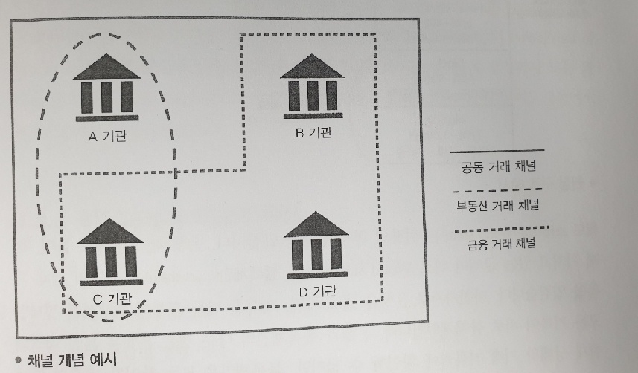
Hyperledger Fabric 개요 2

Slide 10
Hyperledger Fabric 개요 3
모든 사용자가 동일한 원장을 가지고 모든 정보를 공유할 수 있을 뿐 아니라, 비즈니스에 민감한 내용을 공유하고 싶은 참여자들 간에만 채널을 통해서 별도의 원장을 생성하여 정보를 공유할 수도 있다.
※ C 기관은 부동산 거래 채널과 금융 거래 채널의 데이터를 모두 사용할 수 있지만 서로 다른 채널간의 분산원장 전달은 불가능하다.(A -> C -> B or D X)

Slide 11
원장 1
Block 2(현재 블록)
잔액 – 400원
저축 – 1000원
World state
Block 1
잔액 – 900원
카드대금 결제 – 500원
Blockchain
(Transaction Log)
Block 0
잔액 – 1000원
A마트 결제 -100원

Slide 12
원장 2
월드 스테이트는 원장의 현재 상태를 말한다.
은행 잔고의 경우 현재 가지고 있는 금액이 World state이다.
블록체인은 원장의 전체 기록을 말한다.
은행에서의 계좌 개설부터 현재까지 결제한 모든 기록이 블록체인이다.
블록체인은 모든 참여자 계좌의 현재 상태와 결제 기록을 확인할 수 있다.

Slide 13
체인코드
스마트 컨트랙트는 체인코드라고 쓰여진다.
체인코드는 기존 블록체인의 스마트 컨트랙트와 동일한 기능을 가지고 있으며, Go와 Node.js를 이용해서 다양한 형태의 응용프로그램으로 개발 가능
시스템 체인코드는 트랜잭션의 보증, 블록 검증, 채널 설정 등 시스템 레벨에서의 설정이 필요할 때 사용되는 체인코드

Slide 14
하이퍼레저 패브릭 특징 1
대표적인 특징은 다음과 같다.
프라이버시와 기밀성
작업 구간별 병렬 처리
체인코드
모듈화된 디자인
채널 개념의 도입으로 프라이버시와 기밀성을 제공한다.
트랜잭션의 생성부터 합의하는 과정까지는 단계별로 분리하여 처리한다.
실행
정렬
검증

Slide 15
하이퍼레저 패브릭 특징 2
실행(Execute) 단계에서는 트랜잭션을 실행하고 결과값을 검증하는 작업을 수행한다.
정렬(Order) 단계에서는 실행 단계에서 검증이 끝난 트랜잭션을 취합하여 순서에 맞게 정렬한 후 블록을 생성하는 작업을 수행한다.
검증(Validation) 과정에서는 블록에 포함된 모든 트랜잭션에 대한 결과값 검증을 수행하고, 각종 디지털 인증서 등을 확인한 후 이상이 없을 시 최신 블록을 업데이트 한다.
이러한 방식으로 분리하여 노드의 부하를 줄이고, 동시에 두 가지 이상의 작업을 수행하는 병렬처리가 가능하여 성능 또한 향상된다.
시스템 구축 시 인증, 합의 알고리즘, 암호화 등의 기능을 참여자들이 원하는 형태로 선택해서 블록체인을 응용할 수 있도록 모듈화된 디자인을 지원한다.

Slide 16
Hyperledger Fabric
하이퍼레저 패브릭 핵심 분석

Slide 17
Peer 1
Peer는 하이퍼레저 패브릭 블록체인을 구성하는 네트워크 노드 중 하나이다.
분산원장과 스마트 컨트랙트를 peer가 관리하는 역할을 수행한다.
하이퍼레저 패브릭 블록체인 참여자는 peer에 설치된 스마트 컨트랙트를 호출하여 분산원장에 저장된 정보에 접근 할 수 있다.

Slide 18
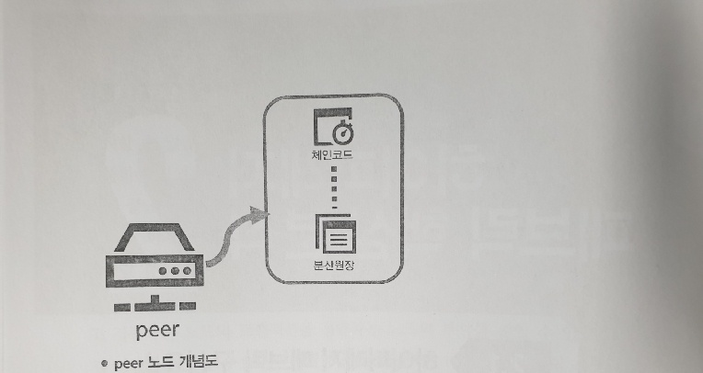
Peer 2
분산원장과 체인코드는 peer에 저장되고 설치된다.
하이퍼레저 패브릭 참여자는 peer를 통해서만 분산원장과 체인코드에 접근할 수 있다.

Slide 19
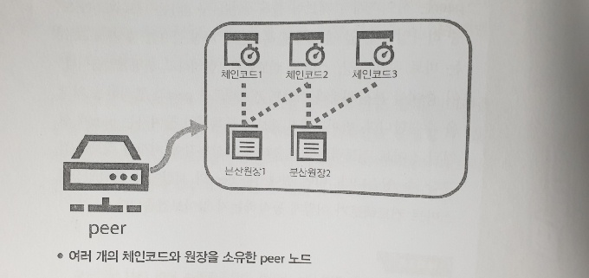
Peer 3
필요에 따라서 peer는 복수 개의 분산원장과 체인코드를 가질 수도 있다.
위 그림에는 하나의 peer가 2개의 분산원장과 3개의 체인코드를 각각 호스팅하고 있다.
체인코드1은 분산원장1에 데이터를 저장하고 읽어오는데 사용
체인코드2는 분산원장1,2 모두 접근하여 데이터를 저장하고 읽어오는데 사용
체인코드3은 분산원장2에 데이터를 저장하고 읽어오는데 사용

Slide 20
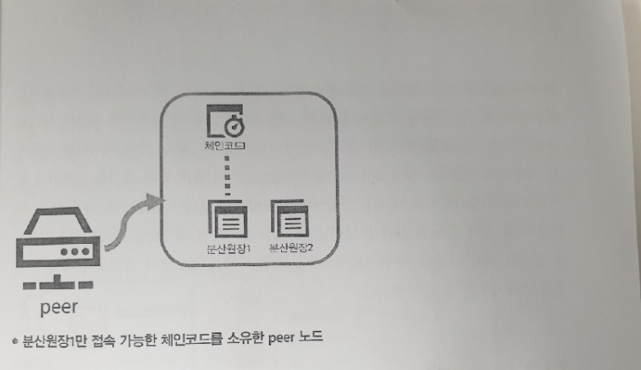
Peer 4
분산원장에 접근 가능한 체인코드가 없는 경우도 가능하다
하지만 공식 문서에는 하나의 peer에서 최소 한 개 이상의 분산원장과 체인코드 호스팅을 권장하고 있다.

Slide 21
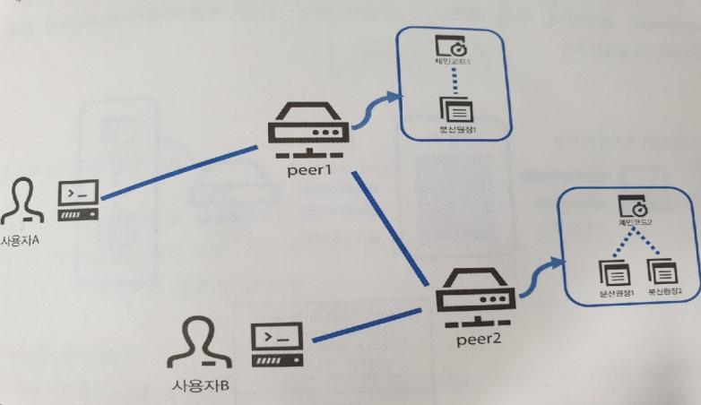
Peer 5
Peer1은 체인코드1과 분산원장1을 호스팅하고 있다.
Peer2는 체인코드2와 분산원장1, 분산원장2를 호스팅 하고 있다.
사용자A는 peer1에 연결되어 있으며 체인코드를 통해 분산원장1에 데이터를 기록하거나 읽어올 수고 만약 데이터를 기록하는 작업을 요청한다면 orderer노드와 함께 합의 과정을 진행하여 분산원장1을 업데이트하게 된다.

Slide 22
Peer 6
사용자B는 peer2에 연결되어 있다.
사용자B는 체인코드2를 통해 분산원장1과 분산원장2에 모두 접근하여 데이터를 기록하거나 읽어올 수 있고, orderer노드와 함께 합의하여 분산원장을 업데이트 할 수 있다.

Slide 23
Chaincode 1
블록체인의 핵심은 한번 기록된 데이터는 위/변조가 불가능한 분산원장에 있다.
하이퍼레저 패브릭에서는 분산원장에 데이터를 기록하거나 읽기 위해서는 체인코드가 필요한데, 주로 분산 애플리케이션과 함께 개발되어 사용한다.

Slide 24
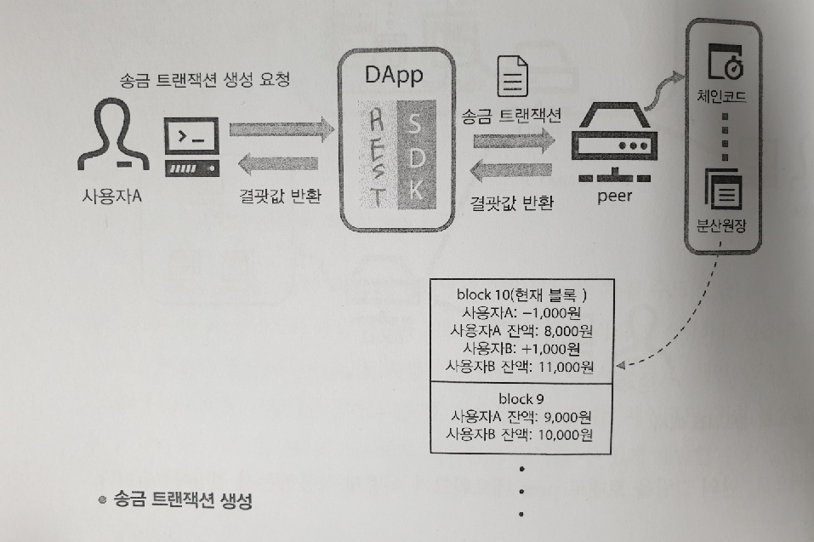
Chaincode 2

Slide 25
Chaincode 3
사용자 A가 사용자B에게 1,000원을 송금하는 트랜잭션
분산 애플리케이션을 이용하여 생성
체인코드로 전달하면 체인코드는 분산원장에 있는 사용자 A의 계좌 잔액 기록을 1,000원을 뺀 금액으로 수정
사용자B의 계좌 잔액 기록에서는 1,000원을 더한 금액으로 수정

Slide 26
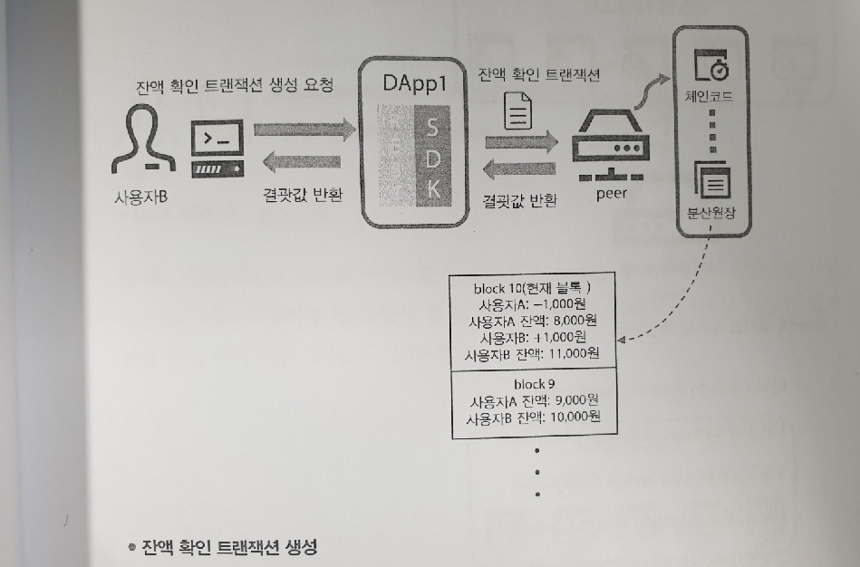
Chaincode 4

Slide 27
Chaincode 5
사용자B는 잔액을 확인하는 트랜잭션을 분산 애플리케이션을 통해 생성
체인코드로 전달하면 체인코드는 분산원장에 있는 사용자B의 잔액 기록을 반환하여 사용자B에게 전달

Slide 28
시스템 체인코드 1
퍼블릭 블록체인의 스마트 컨트랙트와는 달리 하이퍼레저 패브릭은 시스템 체인코드라는 특수한 체인코드가 존재
시스템 체인코드는 애플리케이션레벨에서 원장에 접근하는 일반적인 체인코드와는 달리 하이퍼레저 패브릭의 시스템레벨에서 수행되는 체인코드
시스템 체인코드는 하이퍼레저 패브릭 상에서 기본적으로 제공하는 체인코드
다섯 종류의 시스템 체인코드가 존재
QSCC
ESCC
VSCC
CSCC
LSCC

Slide 29
시스템 체인코드 2
QSCC는 블록체인의 저장된 데이터를 읽어올 때 사용되는 시스템 체인코드
채널 구성원은 CLI 명령어를 통해 블록 번호, 블록의 해시 값, 트랜잭션 ID 등 다양한 입력 값을 통해 데이터를 읽어올 수 있다.
ESCC는 보증 정책을 담당하는 시스템 체인코드
Endorsing peer는 ESCC를 통해 사용자의 트랜잭션 실행 결과값을 비교
결과값이 올바르면 자신의 인증서를 통해 해당 트랜잭션 결과값에 대한 보증을 한다.
기본적으로 시스템에서 제공하는 ESCC 체인코드를 사용하지만 필요에 따라서 사용자의 비즈니스 로직에 맞게 수정해서 사용 가능

Slide 30
시스템 체인코드 3
VSCC는 블록을 검증할 때 사용되는 시스템 체인코드
Committing peer는 VSCC를 실행하여 트랜잭션의 Read/Write Set과 보증 정책에 맞게 Endorsing peer의 디지털 인증서의 존재 여부를 확인하는 작업을 수행
기본적으로 시스템에서 제공하는 VSCC 체인코드를 사용하지만 필요에 따라서 사용자의 비즈니스 로직에 맞게 수정해서 사용 가능
CSCC는 채널 설정 시 사용되는 시스템 체인코드
CSCC는 블록에 대한 정보를 읽어오거나 수정할 수 있다.
Peer를 채널에 참여시키는 기능 등을 제공한다.
Peer channel create/join 등의 명령어를 통해 CSCC를 실행시킬 수 있다.
CSCC는 실행 후 사용자에게 결과값을 반환할 필요가 없다.

Slide 31
시스템 체인코드 4
LSCC는 체인코드의 설치부터 인스턴스화까지 모든 일련의 과정을 수행하는 데 사용
Peer chaincode install/instantiate 등의 명령어를 통해 LSCC를 실행
LSCC도 실행 후 사용자에게 결과값을 반환할 필요가 없다.

Slide 32
Dapp 1
체인코드는 체인코드 그 자체로도 사용될 수 있지만, 대부분의 경우 비즈니스 모델에 맞는 분산 애플리케이션(Dapp)과 함께 개발되어 사용
하이퍼레저 패브릭에서는 분산 애플리케이션 개발을 위해 다양한 종류의 SDK를 제공하고 있다.

Slide 33
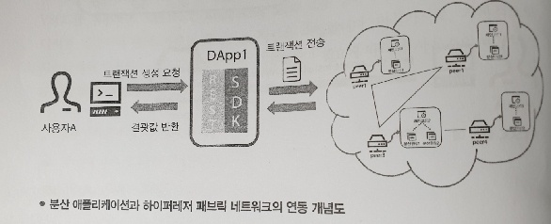
Dapp 2

Slide 34
Dapp 3
사용자A는 분산 애플리케이션을 통해서 peer 네트워크에 설치된 체인코드를 실행할 수 있다.
체인코드의 기능은 크게 읽기(query)와 쓰기(write/update) 두 종류의 함수로 구분
읽기 함수는 5단계 과정을 거쳐서 실행된다.
쓰기 함수는 9단계 과정을 거쳐서 실행된다.
읽기 작업은 작업을 수행함과 동시에 바로 결과값을 수신 받을 수 있다.
쓰기 작업은 좀 더 복잡한 과정을 거쳐 일정 시간이 경과된 후에야 결과값이 반영된다.

Slide 35
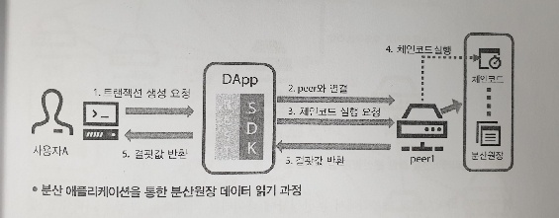
Dapp 4

Slide 36
Dapp 5
사용자A는 peer 네트워크의 peer1과 연결되어 있다고 가정한다.
분산 애플리케이션은 분산원장에 접근하기 위해서 사용자A의 인증서를 이용해서 인증 과정을 통과한 후 peer1과 연결한다.
분산 애플리케이션은 peer1에 설치된 체인코드의 query 함수를 실행하여 자신의 로컬 저장소에 저장되어 있는 분산원장의 데이터를 분산 애플리케이션에 전달한다.
데이터 읽기 과정에서는 분산 애플리케이션으로부터 Query 함수 실행을 요청 받은 peer1 외 다른 peer는 Query 함수 실행을 위한 어떠한 동작도 하지 않는다.

Slide 37
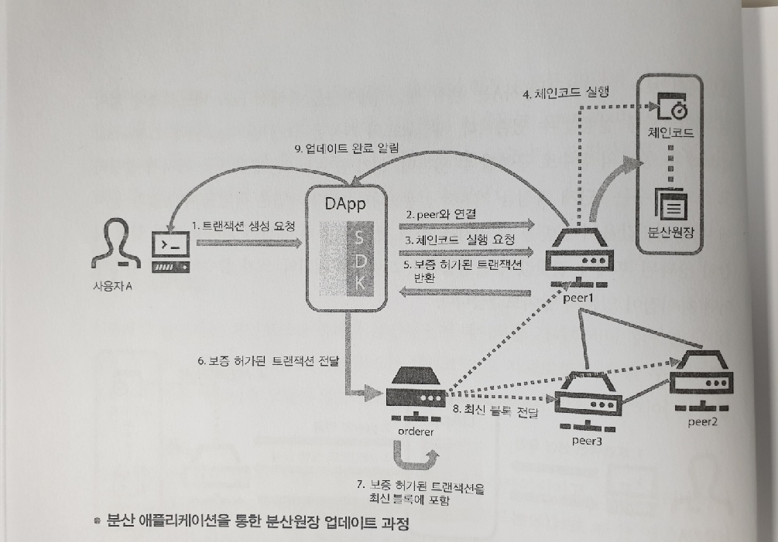
Dapp 6

Slide 38
Dapp 7
하이퍼레저 패브릭에서 분산원장에 데이터를 기록하는 과정을 나타내고 있다.
분산원장에 데이터를 기록하는 작업은 데이터를 읽어오는 작업과는 달리 peer 간 합의 과정이 필요하기 때문에 읽기 함수를 호출 받은 peer1뿐만 아니라 모든 peer가 쓰기 과정에 참여 해야만 한다.
분산원장에 데이터를 기록하기 위해서는 보증 정책을 충족시켜야 한다.
5단계에서는 peer1이 트랜잭션 입력값에 대한 결과값과 보증 정책을 확인하는 작업을 수행한다.
트랜잭션 실행 결과값이 정상적이고 peer1의 보증 조건을 충족시키면 peer1은 결과값과 함께 peer1의 디지털 인증서를 분산 애플리케이션에 전달한다.

Slide 39
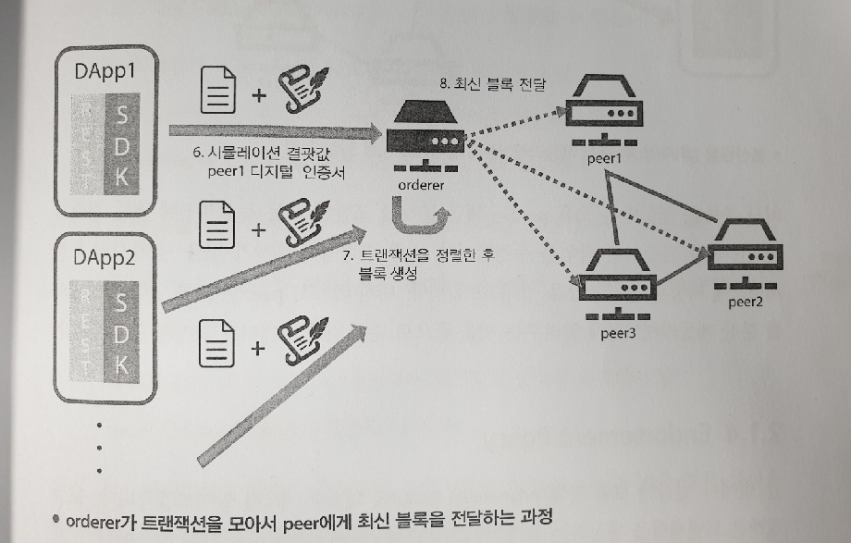
Dapp 8

Slide 40
Dapp 9
분산 애플리케이션은 트랜잭션 결과값과 peer1의 디지털 인증서와 함께 트랜잭션을 orderer 노드로 전송한다.
Orderer 노드는 자신이 속한 네트워크에서 발생한 모든 트랜잭션을 수신하게 된다.
Orderer는 수신한 트랜잭션을 순서에 맞게 정렬하여 블록체인의 최신 블록을 생성하고 생성한 블록을 자신이 속한 네트워크의 모든 peer에게 전달한다.
Orderer는 트랜잭션을 순서에 맞게 정렬하여 블록을 생성만 할 뿐 트랜잭션의 내용을 확인하고 검증하지는 않는다.

Slide 41
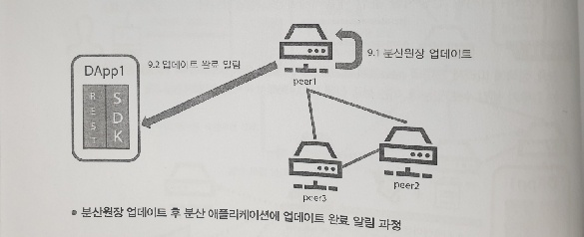
Dapp 10

Slide 42
Dapp 11
최신 블록을 전달받은 모든 peer는 해당 블록에 포함된 모든 트랜잭션에 대한 결과값과 인증서를 검증하는 작업을 수행
검증 과정에서 문제가 없을 시 자신의 로컬 저장소에 저장된 분산원장을 업데이트한다.
Peer는 블록 업데이트 결과를 분산 애플리케이션에 알려주는 것을 끝으로 분산원장 업데이트 과정을 완료한다.

Slide 43
Endorsement Policy 1
보증 정책은 트랜잭션을 생성하는 클라이언트와 peer 간에 작용한다.
트랜잭션이 블록에 포함되기 위해서는 보증 정책에 지정된 peer의 허가를 받아야만 한다.
만약 트랜잭션이 보증 정책을 충족시키지 못한다면 peer가 블록을 검증하는 과정에서 해당 트랜잭션에 보증 받지 못했다는 태그와 함께 트랜잭션을 블록에 기록하고, 당연히 해당 트랜잭션은 앞으로의 거래에 전혀 영향을 미치지 않는다.

Slide 44
Endorsement Policy 2
예제를 통한 보증 정책 설정
보증 그룹 = { peer1, peer2, peer3, peer4, peer5, peer6, peer7}
보증 그룹의 모든 peer의 디지털 인증서를 획득해야 함
보증 그룹의 peer 중 1대의 peer의 디지털 인증서를 획득해야 함
[peer1 OR peer2} AND {any two of peer5, peer6, peer7}
그룹 구성원에 가중치를 두고 보증 정책 설정
보증그룹 = {peer1 = 15, peer2 = 10, peer3 = 25, peer4 = 20, peer5 = 10, peer6 = 10, peer7 = 10}
가중치 합계 50 이상의 peer들로부터 디지털 인증서를 획득해야 함
{peer1 OR peer3} AND {가중치 40 이상}

Slide 45
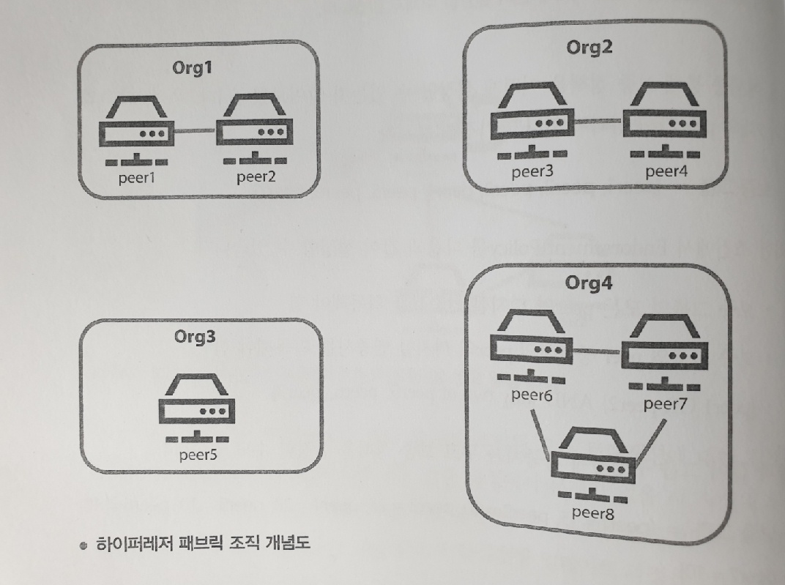
Organization 1

Slide 46
Organization 2
4개의 조직이 하이퍼레저 패브릭을 통해 비즈니스 네트워크를 구축
각 조직은 자신의 데이터센터에 peer 노드를 설치하였다.
트랜잭션 보증과 블록에 대한 검증을 하는 peer 노드를 각 조직마다 소유하고 있기 때문에 어느 한 조직에서 분산원장에 대한 기록을 독단적으로 변경하거나 조작하는 것이 불가능하게 된다.

Slide 47
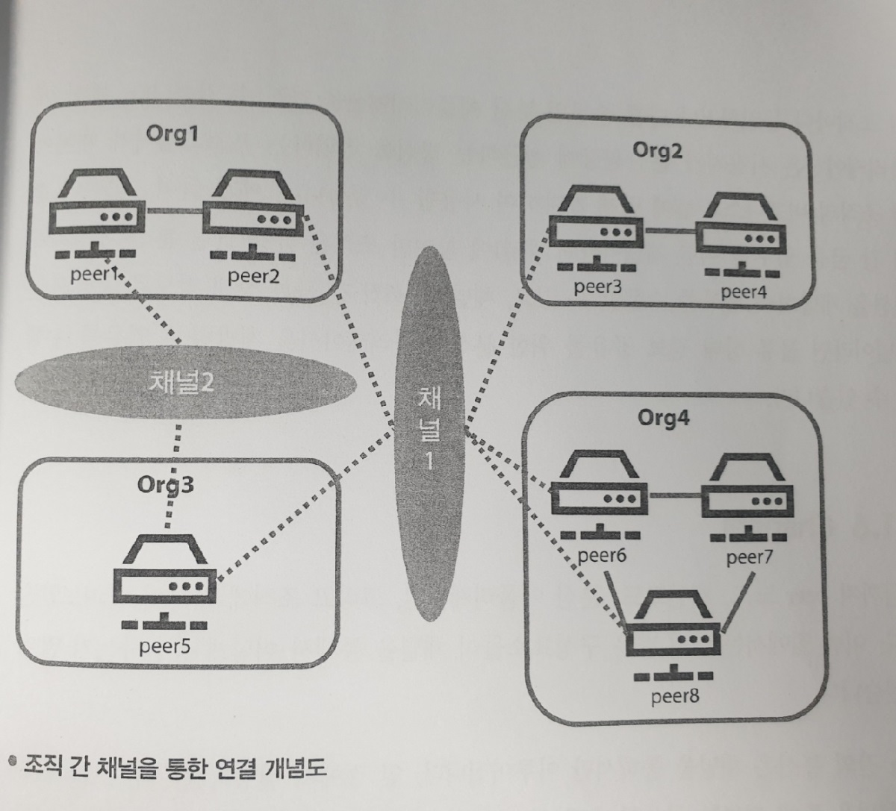
Organization 3

Slide 48
Organization 4
하이퍼레저 패브릭의 분산원장은 각 채널당 하나씩 존재
분산원장은 채널에 소속된 peer 간 데이터 공유를 위해서 사용
Peer1은 채널2의 분산원장 하나를 가지고 있다
peer2, peer3, peer6, peer8은 채널1의 분산원장 하나를 가지고 있다.
Peer5는 채널1과 채널2의 2개의 분산원장을 가지고 있다.
나머지 peer들은 현재 소속된 채널이 없는 상태이므로 분산원장을 소유하고 있지 않다.

Slide 49
Organization 5
하이퍼레저 패브릭 블록체인에 참여한 조직들은 데이터를 공유하기 위해 채널을 생성해야 한다.
모든 Org가 한 대 이상의 peer를 채널1에 참여시켜 데이터를 공유할 수 있다.
Or11과 Org3만 서로의 데이터를 공유할 수 있는 채널2를 생성할 수도 있다.
서로 다른 채널에 있는 peer 간에는 서로 다른 분산원장에 대한 정보를 공유할 수 없다.
Peer5는 채널2의 분산원장 정보를 채널1에 소속된 peer에게 공유할 수 없다.
분산 애플리케이션은 사용자가 분산원장에 접근하는 방식을 정의하는 프로그램이기 때문에 조직마다 동일하거나 다른 종류의 분산애플리케이션을 가질 수 있다.

Slide 50
Channel 1
Peer 간의 통신은 채널을 통해서만 이루어진다.
모든 조직이 채널을 통해 공유할 수도 있고, 비즈니스에 맞게 채널을 구성하여 공유할 수도 있다.
각 채널마다 하나씩 분산원장이 존재한다.
채널에 참여한 조직의 구성원만이 해당 채널의 분산원장에 접근할 수 있다.
퍼블릭 블록체인에서 제공할 수 없었던 데이터의 기밀성을 채널을 통해 제공

Slide 51
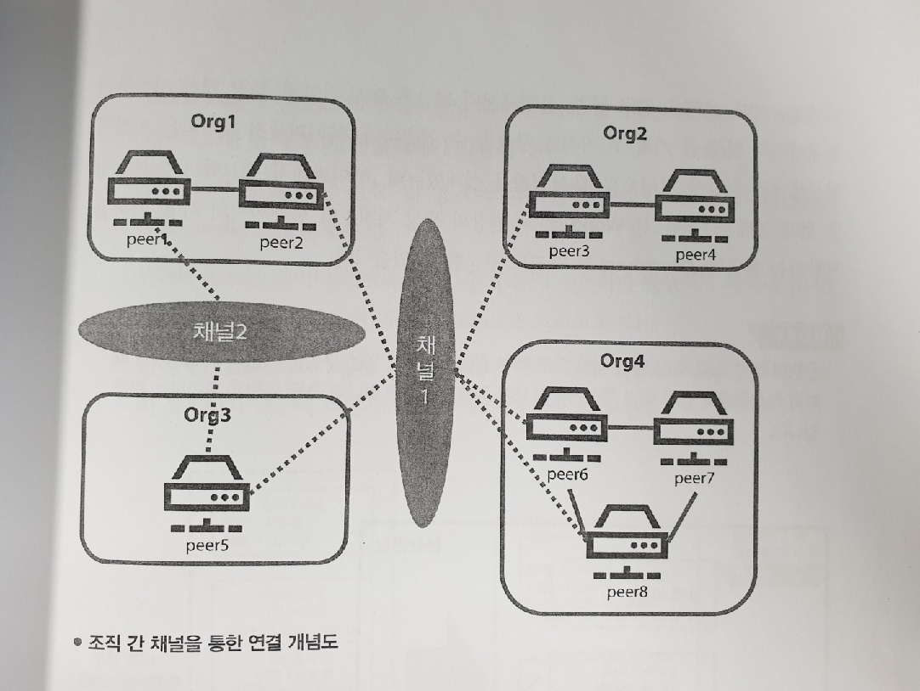
Channel 2

Slide 52
Channel 3
채널 생성은 CSCC를 호출하여 생성할 수 있다.
채널 생성 시 해당 채널에서 사용될 분산원장의 genesis block이 생성된다.
Genesis block에는 채널의 구성원, 채널 정책, 각 peer의 역할 등과 같은 설정이 포함되어 있다.
채널 정책에 의해 지정된 peer와 사용자는 해당 채널의 분산원장을 이용해 데이터를 공유할 수 있게 된다.

Slide 53
Ledger 1
하이퍼레저 패브릭의 분산원장은 현실세계의 원장을 바탕으로 설계
현재 상태를 나타내는 World state, 원장의 생성 시점부터 현재까지의 사용 기록을 저장하는 블록체인 두 가지로 구분할 수 있다.

Slide 54
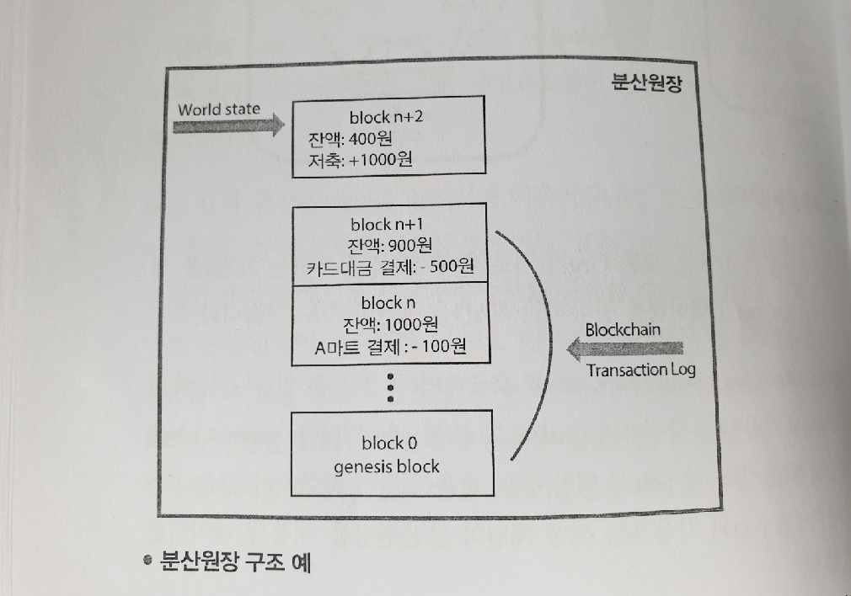
Ledger 2

Slide 55
World State 1
World state는 데이터베이스 형태로 블록체인과 분리되어 구축되어 있다.
World state에 저장된 데이터는 합의 과정에 의해 블록체인에 포함되기 전까지 체인코드를 통해 조회/변경/삭제가 가능하다.
합의에 의해 결정된 블록 및 블록체인은 절대 수정할 수 없다.(Non-deterministic, Fork 문제 해결).
World state는 데이터의 기록, 수정, 읽기 등이 빈번하게 발생하기 때문에 데이터베이스로 구축되어 있습니다.(LevelDB, CouchDB 지원).
블록체인은 데이터 요청이 거의 없고, append-only 방식의 저장이 목적이기 때문에 파일시스템 형태로 저장되어 있다.

Slide 56
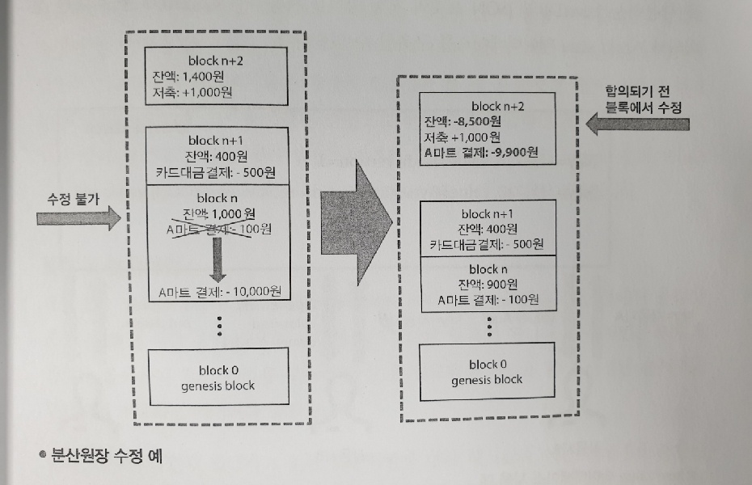
World State 2

Slide 57
World State 3
잘못된 데이터가 발견됐을 경우에도 이미 합의가 완료된 블록의 데이터는 수정할 수 없다.
수정을 위해서는 World state에서 데이터를 적절하게 수정하여 값을 올바르게 맞춰 줘야 한다.
왼쪽 n블록에서 A마트 결제 대금을 -100원에서 -10,000원으로 수정해야 한다고 가정해본다.
이때 이미 합의가 완료된 n번째 블록은 절대 수정할 수 없다.
수정을 위해서는 오른쪽의 n+2블록에 -9,900원 트랜잭션을 한 번 더 발생시켜서 값을 맞춰 주는 방법밖에 없다.

Slide 58
World State 4
World state를 데이터베이스로 구축하게 되면 사용자들이 데이터를 저장하고 읽어올 때 다양한 기능을 사용할 수 있다.
하이퍼레저 패브릭에서는 key-value 저장 방식을 사용하는 LevelDB와 JSON 포맷의 저장 방식을 사용하는 CouchDB 중 하나를 선택해서 World state 데이터베이스를 구축할 수 있다.

Slide 59
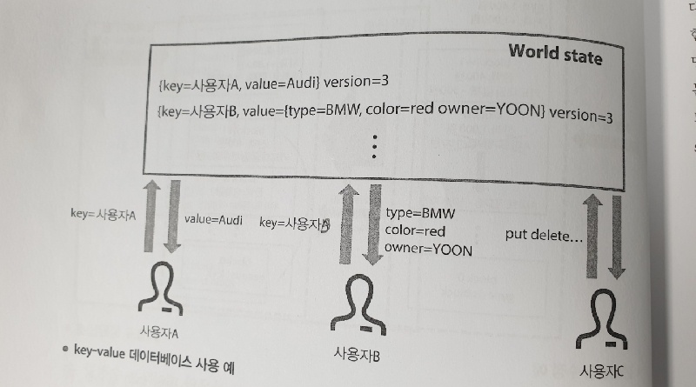
World State 5

Slide 60
World State 6
World state 데이터베이스의 key-value 구조를 보여주고 있다.
사용자A가 자신의 자동차 등록 정보를 확인하기 위해 key 값에 자신의 이름을 넣어서 가까운 peer에게 자신의 데이터를 요청한다.
Peer는 수신된 key 값을 바탕으로 자신의 보유한 분산원장의 World state를 참조하여 사용자A의 데이터 값을 반환하게 된다.
사용자B의 경우처럼 하나의 key 값에 좀 더 다양한 데이터를 저장할 수도 있다.
사용자C처럼 데이터를 읽어오는 것뿐만 아니라 put, delete, get 함수 등 다양한 기능을 사용하여 데이터베이스에 접근할 수도 있다.

Slide 61
World State 7
Version은 World state가 업데이트될 때마다 증가하게 된다.
Peer는 World state에 트랜잭션을 업데이트하기 전 트랜잭션과 World state의 version 값이 같아야만 해당 트랜잭션의 내용이 업데이트 된다.
트랜잭션의 version 값이 World state의 version 값과 다르다면 해당 트랜잭션에 대한 업데이트가 이루어지지 않는다.

Slide 62
블록 & 블록체인 1
정해진 용량만큼 혹은 일정 시간 동안 발생한 트랜잭션은 하나의 블록이 된다.
블록체인은 이렇게 생성된 블록들이 합의 과정을 무사히 마친 후 암호학적 기법을 통해 생성된 순서대로 연결되어 저장되는 데이터를 말한다.
블록 헤더에는 현재 발생하고 있는 트랜잭션에 대한 해시값과 이전 단계에서 생성된 블록의 해시값이 포함되어 있다.
블록의 해시값이 연결된 데이터 구조에서는 블록에 저장된 데이터를 안전하게 보관할 수 있다.
왜냐하면 첫 번째 블록부터 현재까지의 블록 안에 모든 트랜잭션에 대한 기록이 저장되어 있기 때문에 악의적인 노드가 이전 블록의 값을 변경하려고 시도해도 올바른 블록을 소유한 peer들의 합의 과정에서 저지당하게 된다.

Slide 63
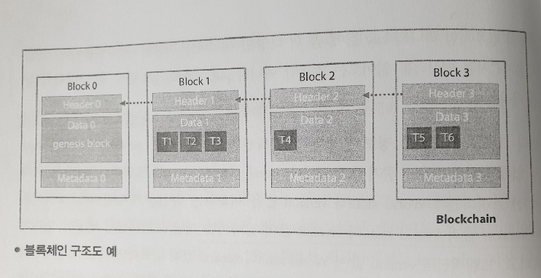
블록 & 블록체인 2

Slide 64
블록 & 블록체인 3
그림에서 4개의 블록이 암호학적 해시 기법으로 연결되어 있으며, 각 블록마다 Header, Data, Metadata 필드가 존재한다.

Slide 65
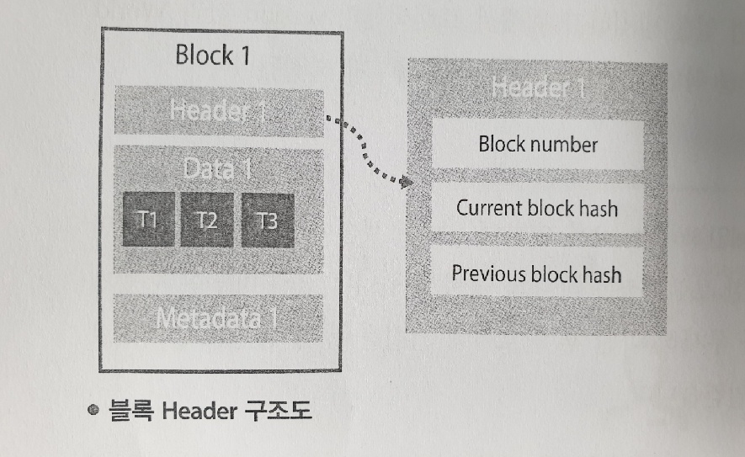
블록 & 블록체인 4
Block number : 0부터 시작하여 합의 과정에 의해 블록이 생성될 때마다 숫자가 1씩 증가하게 된다.
Current block hash : 현재 블록에 포함되어 있는 트랜잭션의 해시값
Previous block hash : 이전 블록에 대한 해시값

Slide 66
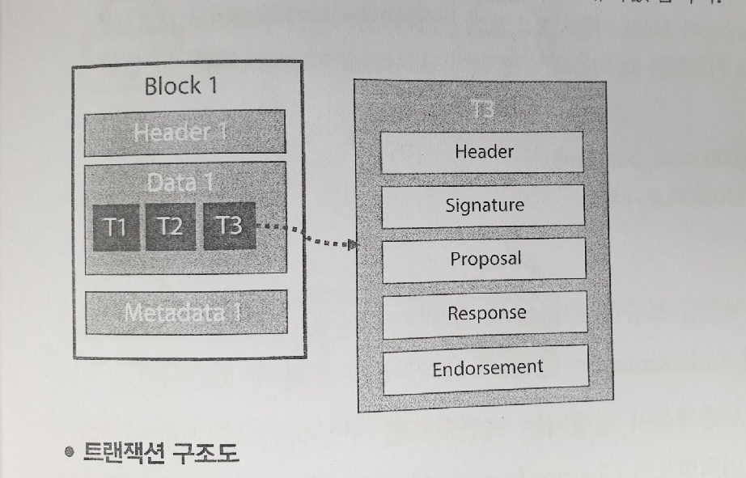
블록 & 블록체인 5
Block data에는 해당 블록에 포함된 트랜잭션이 순서대로 저장되어 있다.
Block 1의 Data 1 필드에 3개의 트랜잭션이 저장되어 있고, T3 트랜잭션을 구성하고 있는 각각의 항목을 보여주고 있다.

Slide 67
블록 & 블록체인 6
Header : 트랜잭션의 version 정보와 트랜잭션이 실행되는 체인코드의 이름 등이 명시되어 있다.
Signature : 트랜잭션 생성자의 Identity 관련 디지털 인증서 정보가 있다.
Proposal : 체인코드에 들어가는 트랜잭션의 입력값이 저장되어 있다. 해당 입력값을 이용해서 체인코드를 실행시킨다.

Slide 68
블록 & 블록체인 7
Response : 트랜잭션 처리 결과값을 Read/Write set 형태로 반환하는 필드이다. Read는 트랜잭션의 proposal이 반영되기 전 값이고, write는 proposal 값이 반영된 후의 값을 의미한다. 이 값은 추후 최신 블록 검증 과정에 사용된다.
Endorsement : 트랜잭션을 보증해 준 peer의 Identity 정보가 포함되어 있다. 보증 정책에 따라서 Endorsement는 한 개 혹은 여러 개가 될 수 있다.

Slide 69
블록 & 블록체인 8
Chaincode name : 트랜잭션이 실행되는 체인코드를 구분하는 데 사용된다. Peer가 트랜잭션을 입력받으면 Chaincode name이 가리키는 체인코드를 실행한다.
Metadata에는 블록 생성자의 Identity 정보, 블록에 포함되어 있는 Transaction 보증 여부 등이 포함되어 있다.

Slide 70
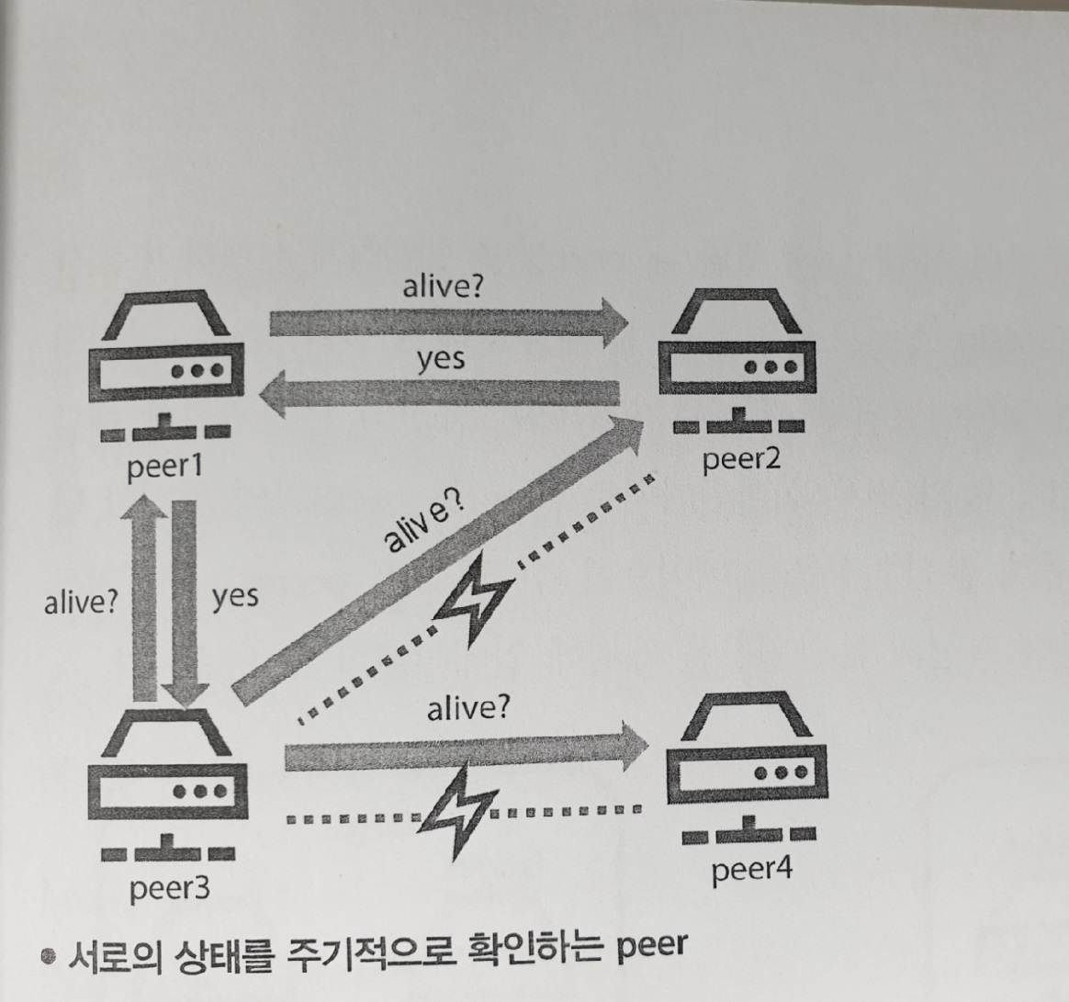
Gossip 1

Slide 71
Gossip 2
Peer는 끊임없이 브로드캐스트 메시지를 생성하여 동일한 채널에 있는 peer들의 상태를 확인한다.
Peer가 특정 시간동안 응답하지 못한다면 브로드캐스트 메시지에 응답하지 못한 peer에 문제가 발생한 것으로 간주하고 해당 peer는 네트워크에서 오프라인 상태로 인식

Slide 72
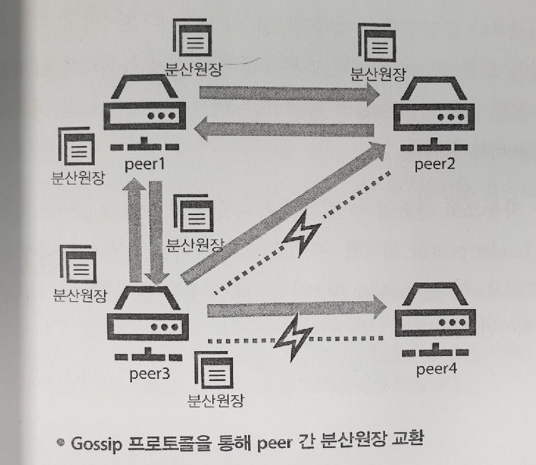
Gossip 3

Slide 73
Gossip 4
Peer는 Gossip 프로토콜을 통해 같은 채널 내 peer들을 랜덤하게 선택하여 분산원장을 전송한다.
Gossip 프로토콜을 통해 분산원장을 수신한 peer는 자신의 분산원장과 비교하여 업데이트된 최신 정보가 있으면 자신의 분산원장에 해당 내용을 업데이트한다.

Slide 74
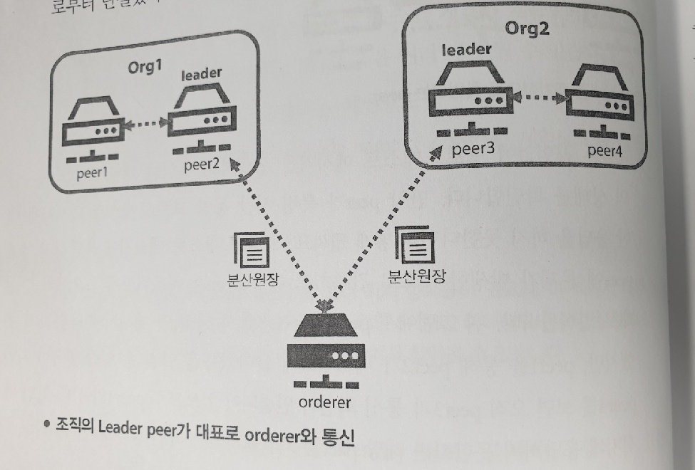
Gossip 5

Slide 75
Gossip 5
각 조직의 peer는 orderer로부터 분산원장을 업데이트할 수 있다.
조직의 모든 peer가 orderer에게 분산원장을 요청하면 orderer가 과부화될 가능성이 높아지게 된다.
각 조직에서는 모든 peer가 orderer와 통신하는 대신 Leader peer를 대표로 선출하여 orderer와 통신을 하게 된다.
Leader peer는 수동 혹은 자동으로 선출될 수 있다.
수동으로 Leader peer를 선출하게 되면 한 대 이상의 Leader peer를 설정할 수 있다.
Orderer에 과부하가 걸리지 않도록, 그리고 조직당 Leader peer가 한 대 이상은 살아있도록 시스템 관리자가 수동으로 관리해야만 한다.

Slide 76
Gossip 6
자동으로 Leader peer를 선출할 경우 각 조직당 한대의 Leader peer가 선출된다.
선출된 Leader peer는 같은 조직의 peer에게 Heartbeat 메시지를 주기적으로 보내어 자신이 살아있음을 증명한다.
하나 이상의 peer가 특정 시간 동안 heartbeat 메시지를 수신하지 못한다면 새로운 Leader peer를 선출하게 된다.
네트워크 장애가 발생하여 조직 내 네트워크 2개 이상으로 나눠지는 경우 2대 이상의 Leader peer가 존재할 수도 있다.
이러한 경우 단절된 네트워크가 다시 복구되면 2대 이상의 Leader peer중 하나만이 Leader peer 역할을 수행하게 된다.

Slide 77
Gossip 7
Leader peer뿐만 아니라 모든 peer는 자신의 시스템 상태를 알리기 위해 heartbeat 메시지를 브로드캐스트한다.
같은 채널에 소속된 peer들 중 특정 peer로부터 일정 시간 동안 heartbeat 메시지가 수신되지 않으면 채널 맴버십에서 제외되게 된다.
Gossip 프로토콜의 분산원장 공유나 heartbeat 메시지 전송은 모두 같은 채널에서만 한다.

Slide 78
Identity 1
네트워크 노드들의 신원을 확인하기 위해 PKI 기반의 디지털 인증서 사용
PKI 기반 peer를 위한 디지털 인증서, orderer를 위한 디지털 인증서, client를 위한 디지털 인증서를 하이퍼레저 패브릭에서 제공하는 crytogen과 Fabric-CA 등을 이용하여 생성할 수 있다.
넓은 의미의 PKI는 디지털 인증서를 안전하게 제공/생성/관리하는 기술
PKI는 CA라고 불리는 네트워크 노드에게 관리된다.
CA는 디지털 인증서를 필요한 사용자에게 발급/저장/삭제해 주는 역할을 수행
PKI의 핵심 요소
디지털 인증서
공개키/비밀키
CA
Certificate Revocation List

Slide 79
디지털 인증서 1
PKI는 X.509 디지털 인증서를 사용
X.509는 ITU-T에서 정의한 디지털 인증서 생성 관련 국제 표준을 의미
X.509를 사용하는 네트워크 노드들은 전세계적으로 약속된 X.509 국제 표준을 방식으로 디지털 ID를 생성하여 서로의 신원을 증명할 수 있다.
X.509가 아닌 다른 방식이면 X.509를 사용하는 노드들은 신원을 확인할 수 없다.

Slide 80
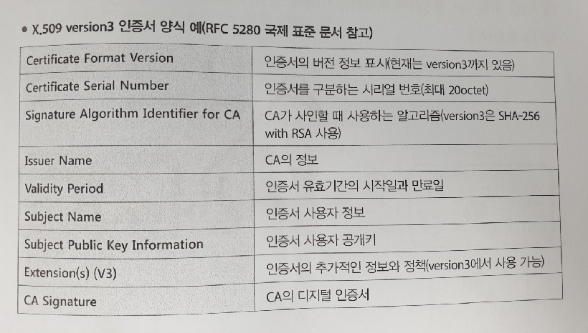
디지털 인증서 2

Slide 81
디지털 인증서 3
Certificate Format Version : X.509 인증서의 version 정보를 나타낸다.
Certificate Serial Number : 각각의 인증서를 구분하는 고유의 시리얼 번호이며 최대 20octet을 사용하여 시리얼 번호를 나타낼 수 있다.
Signature Algorithm Identifer for CA : 인증서의 위/변조를 방지하기 위해 사용되는 암호화 알고리즘을 표시
Issuer Name : 인증서를 발급한 CA의 정보
Validity Period : 인증서의 유효기간의 시작일과 만료일이 표시
Subject Name : 인증서 사용자의 정보
Subject Public Key Information : 인증서 사용자의 공개키
Extension(s) : 인증서의 추가적인 정보와 정책에 관한 내용
CA Signature : CA의 디지털 인증서 정보

Slide 82
공개키와 비밀키 1
무경성을 증명하기 위해 가장 기본이 되는 것이 바로 신원 인증과 데이터 암호화이다
두 가지 조건을 만족시키지 위해 공개키와 비밀키를 사용한다.

Slide 83
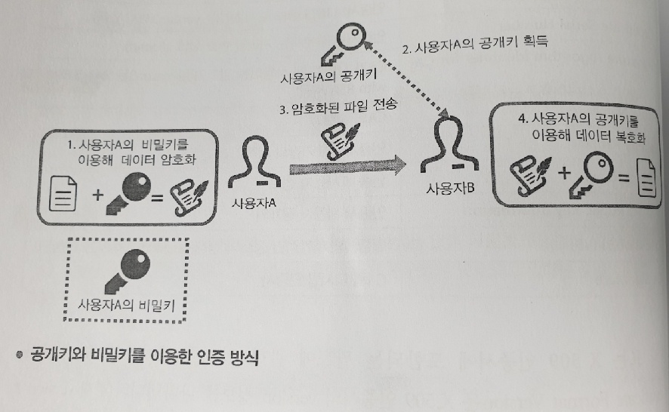
공개키와 비밀키 2

Slide 84
공개키와 비밀키 3
공개키와 비밀키를 이용한 신원 인증 방식의 그림이다
사용자A는 자신의 비밀키를 이용해 전송할 데이터를 암호화한 후 암호화된 파일을 사용자B에게 전송한다.
비밀키는 외부로 절대로 유출해서는 안 되는 키이고, 공개키는 통신을 원하는 상대방에게 사전에 미리 전달하는 키이다.
사용자A의 비밀키로 암호화된 데이터는 오직 사용자A의 공개키를 이용해서만 복호화할 수 있다.
사용자A의 공개키는 오직 사용자A의 비밀키로 암호화된 데이터만 복호화할 수 있다.
사용자B가 수신한 데이터가 사용자A의 공개키로 복호화되지 않는다면 해당 데이터는 사용자A가 보낸 것이 아니게 된다.

Slide 85
공개키와 비밀키 4
사용자B는 사전에 획득한 사용자A의 공개키를 이용해 암호화된 데이터를 복호화 한 후 데이터 복호화가 정상적으로 수행된다면 해당 데이터는 사용자A가 보냈다는 것을 확신할 수 있다.

Slide 86
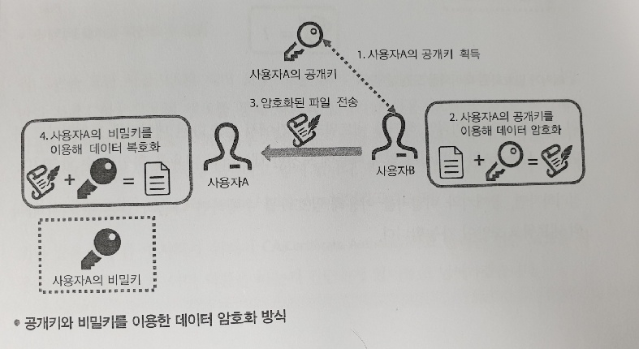
공개키와 비밀키 5

Slide 87
공개키와 비밀키 6
공개키와 비밀키를 이용하여 데이터를 암호화하는 방식을 보여준다.
사용자B가 사용자A에게 데이터를 암호화해서 전송한다.
사용자B가 오직 사용자A만 볼 수 있는 데이터 파일을 전송한다.
사용자B는 사용자A의 공개키를 획득한 후 사용자A의 공개키를 이용해서 데이터를 암호화한다.
사용자A의 공개키로 암호화된 데이터는 사용자A의 비밀키를 이용해서만 복호화할 수 있다.
사용자B가 사용자A에게 암호화된 데이터를 전송하면 사용자A는 자신의 비밀키를 이용하여 데이터를 복호화한 후 데이터 내용을 확인할 수 있다.

Slide 88
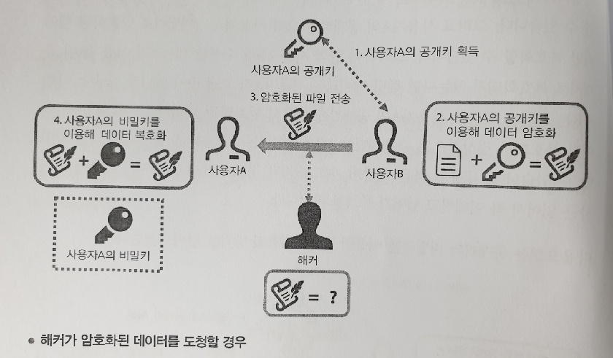
공개키와 비밀키 7

Slide 89
공개키와 비밀키 8
악의적인 해커가 네트워크 중간에서 암호화된 데이터를 도청한다고 하더라도 사용자A의 비밀키가 없기 때문에 도청한 데이터의 내용을 확인할 수 없다.
공개키를 이용해 암호화를 수행하면 원하는 상대에게만 데이터를 공개할 수 있다.
비밀키를 이용해 암호화를 수행하면 신원 인증을 할 수 있다.

Slide 90
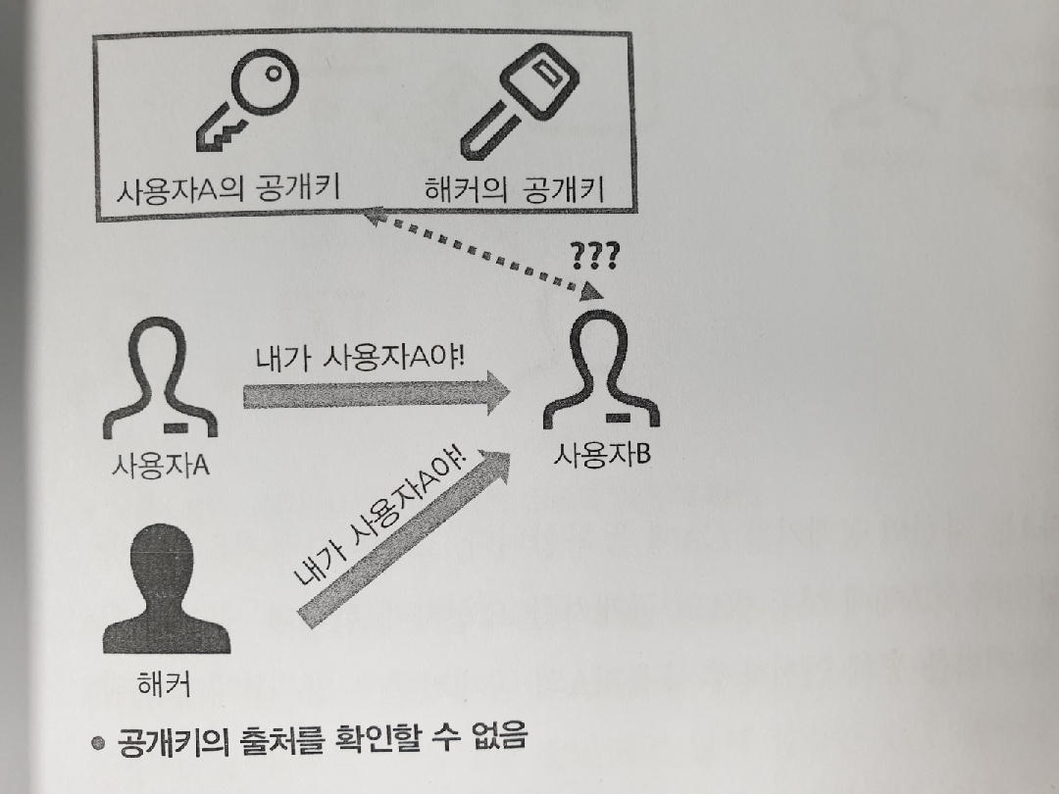
CA 1

Slide 91
CA 2
공개키와 비밀키만을 이용하여 암호화를 수행할 경우 보안에 매우 취약하다.
그림에서는 사용자A와 해커 모두 사용자B에게 자신이 사용자A라고 주장한다.
사용자B가 잘못된 경로를 통해 해커의 공개키를 사용자A의 공개키로 착각해서 사용할 경우 해커가 보내는 데이터를 사용자A가 보냈다고 믿게 된다.
이와 같은 공격 방식을 MITM(중간자 공격)이라고 한다.
이 같은 공격을 방지하기 위해서 CA라고 불리는 인증 노드를 사용하게 된다.

Slide 92
CA 3

Slide 93
CA 4
사용자A는 자신의 공개키를 CA에 등록한다.
사용자B가 사용자A의 공개키가 필요할 경우 CA에게 사용자A의 공개키를 요청한다.
공개키 요청을 받은 CA는 암호화 기법을 통해 안전하게 사용자A의 공개키를 사용자B에게 전달하게 된다.
CA는 신뢰할 수 있는 기관에 의해 운영된다.
하이퍼레저 패브릭에서는 Fabric-CA 노드가 CA 역할을 한다.
기존의 CA와 마찬가지로 X.509 인증서를 발급하고 관리할 수 있을 뿐만 아니라 하이퍼레저 패브릭 네트워크 구성을 위한 특화된 기능도 몇 가지 제공하고 있다.

Slide 94
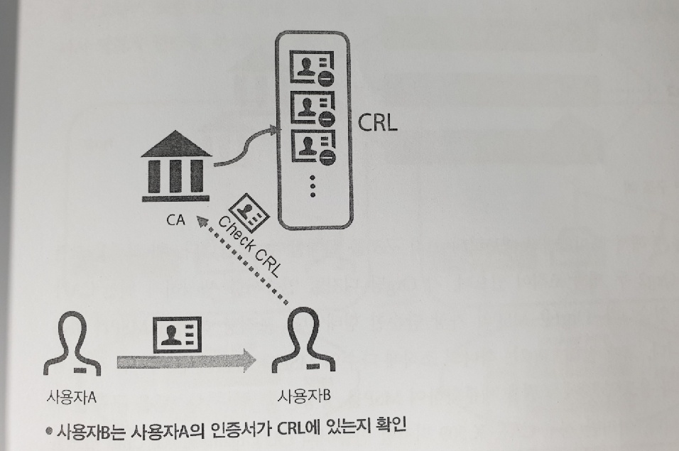
CLR 1

Slide 95
CLR 2
CRL은 폐기된 인증서에 대한 목록이다.
CA는 CRL을 통해 폐기된 인증서를 관리하고 있다.
사용자B는 사용자A로부터 인증서를 받으면 CA의 CRL에 해당 인증서가 존재하는지 확인하는 작업을 한다.
CRL에 해당 인증서가 존재하지 않는다면 사용자B는 사용자A를 올바른 사용자로 판단하고 앞서 설명한 인증 절차를 수행하게 된다.
사용자A가 보낸 디지털 인증서가 CRL에 존재할 경우 인증 절차가 이루어지지 않게 된다.

Slide 96
MSP 1
MSP는 Identity 기술을 바탕으로 만든 하이퍼레저 패브릭 멤버십 관리 기술
MSP를 이용해서 peer, orderer, Fabric-CA, Admin 등의 역할과 소속, 권한 등을 정의

Slide 97
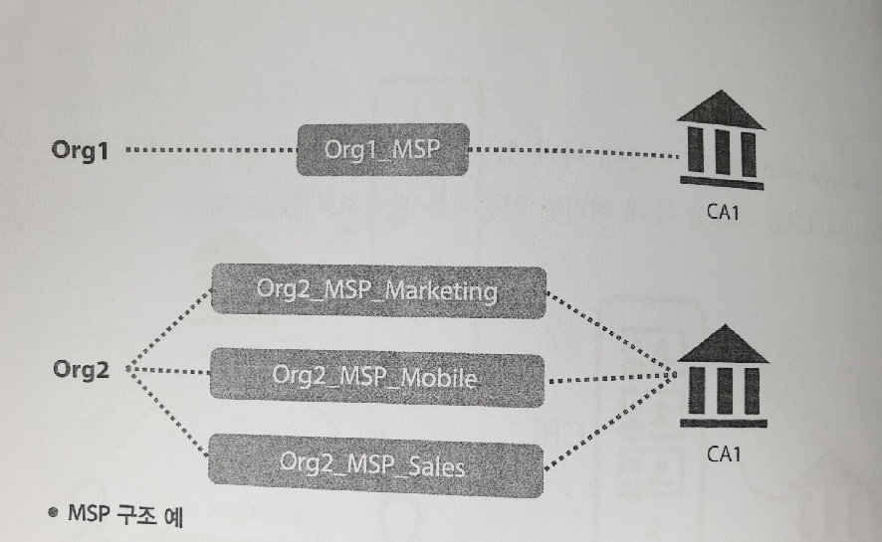
MSP 2

Slide 98
MSP 2
MSP를 통해서 하이퍼레저 패브릭의 조직 구조를 설계할 수 있다.
Org1, Org2 두 개의 조직이 있으며, 각 Org당 디지털 인증서를 생성하기 위한 CA가 하나씩 있다.
Org1은 MSP의 가장 단순한 형태인데, 조직당 하나의 MSP가 있는 구조
Org2는 하나의 조직에 다수의 MSP가 있다.
각 조직의 특성과 용도에 맞게 조직을 세분화하여 MSP를 생성한 후 인증 시스템을 구축할 수도 있다.
이러한 경우 CA는 X.509 디지털 인증서의 OU 필드를 이용하여 세분화된 조직의 MSP를 위한 디지털 인증서를 발급할 수 있다.
MSP는 local MSP와 channel MSP로 구분할 수 있다.

Slide 99
MSP 3
Local MSP는 하이퍼레저 패브릭 네트워크 노드의 역할을 부여할 때 사용하는 MSP이다.
Local MSP를 통해 어떤 노드가 peer, orderer 혹은 client인지 정의할 수 있고, client가 Admin인지 일반 유저인지 등의 노드별 권한도 정의할 수 있다.
하이퍼레저 패브릭의 모든 네트워크 노드는 하나 이상의 local MSP가 정의되어 있어야만 한다.
Channel MSP는 채널 구성원들에 대한 멤버십 정의와 권한을 부여할 때 사용하는 MSP이다.
채널에 참여한 구성원들은 각자의 local MSP를 이용해서 하나의 channel MSP를 생성한다.

Slide 100
MSP 4
어떠한 조직에서 채널에 참여하려 할 때 채널 구성원은 channel MSP를 참고하여 보증 또는 거절을 하게 된다.
채널 구성원들은 channel MSP에 따라서 역할과 권한을 부여 받게 된다.

Slide 101
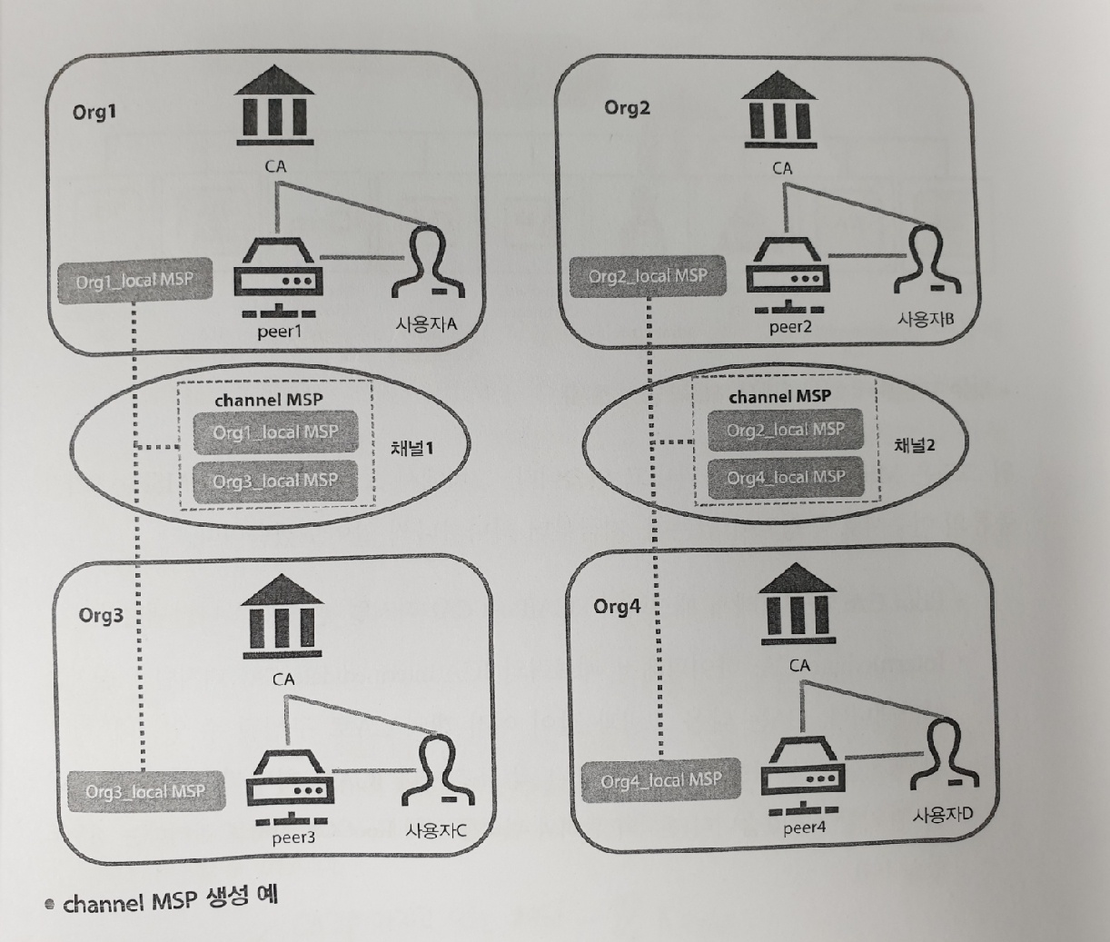
MSP 5

Slide 102
MSP 6
각 조직의 peer와 사용자는 CA로부터 발급 받은 local MSP가 있다.
채널1을 생성하기 위해 Org1과 Org3은 각자의 local MSP를 이용하여 서로 데이터를 공유할 수 있는 channel MSP를 만들게 된다. 마찬가지로 채널2도 생성한다.
채널1은 Org1과 Org3의 local MSP만을 이용해 channel MSP를 만들었기 때문에 Org2와 Org4는 채널1에 접근할 수 없고, 채널2도 마찬가지이다.
각 조직의 사용자는 조직의 CA를 통해 인증서를 생성하고 peer를 통해서 조직이 속한 채널에 체인코드를 설치하거나 실행할 수 있다.

Slide 103
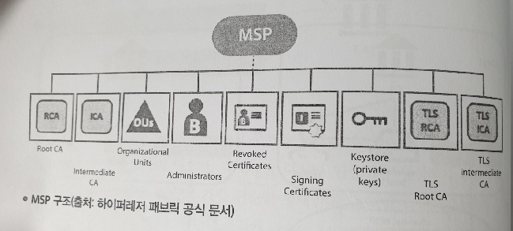
MSP 7

Slide 104
MSP 8
Root CA : 하이퍼레저 패브릭의 RCA 디지털 인증서를 나타낸다.
Intermediate CA : 하이퍼레저 패브릭의 ICA 디지털 인증서를 나타낸다. CA는 여러 개의 CA로 구성될 수 있는데, 하나의 조직을 세분화할 경우 세분화된 각 조직마다 ICA를 하나씩 설치하여 MSP를 관리할 수 있다.
Organizational Units(OU) : ICA를 사용하지 않고 하나의 Root CA를 이용해서 조직을 세분화 하고 싶을때 사용된다. $FABRIC_CFG_PATH/msp/config.yaml 파일에 OU관련 정보가 입력되어 있고 opens니 x509 –in 명령어를 통해 내용을 확인할 수 있다.
Administrators : 조직 운영자의 인증서를 나타내고 있다. 하이퍼레저 패브릭의 MSP 구조에서는 조직당 하나 이상의 운영자 인증서가 존재해야 한다.
조직의 운영자가 꼭 모든 시스템 운영 권한이 있는 것은 아니다. 하나의 조직을 세분화 하여 세분화된 조직별로 운영자를 만들고 각각의 운영자에게 역할별로 권한을 나눠 줄 수 있다.

Slide 105
MSP 9
Revoked Certificate : 폐기된 인증서를 나타내고 있다. CRL 검사 시 해당 폴더를 참고한다.
Node Identity : 개인키로 암호화한 인증서를 나타내고 있다.
Keystore : 개인키를 나타내고 있다.
TLS Root CA : 보안 강화를 위해 TLS 기능을 사용할 때 Root CA로부터 발급 받은 TLS 인증서를 나타내고 있다. TLS 통신은 주로 peer와 orderer 사이에 사용된다.
TLS Intermediate CA : Intermediate CA로부터 발급받은 TLS 인증서를 나타낸다.

Slide 106
Orderer 1
Orderer가 어떻게 최신 블록을 생성해서 전달하는지, orderer에 의해 peer들이 동일한 최신 블록을 서로 공유하는지를 3단계 과정을 거쳐서 설명한다.
1단계 : 트랜젝션 제출
분산 애플리케이션이 트랜잭션 보증을 담당하는 Endorsing peer에게 트랜잭션 제출하는 것부터 해당 트랜잭션이 가리키는 체인코드가 실행되기까지가 1단계 과정이다.
Peer는 Endorsing peer와 Committing peer 두 가지로 구분할 수 있다. Endorsing peer는 분산 애플리케이션이 peer에게 트랜잭션을 제출할 시 해당 트랜잭션에 대한 보증 여부를 판단하고 Indentity로 사인을 해 주는 peer이다.
Committing peer는 검증 과정에서 새로운 블록을 기존 블록체인에 추가할 것인지에 대한 보증 여부를 판단하는 peer이다.
모든 peer는 Committing peer 역할을 한다. Endorsing 기능을 활성화 하면 Endorsing peer의 역할도 함께 수행하게 된다.

Slide 107
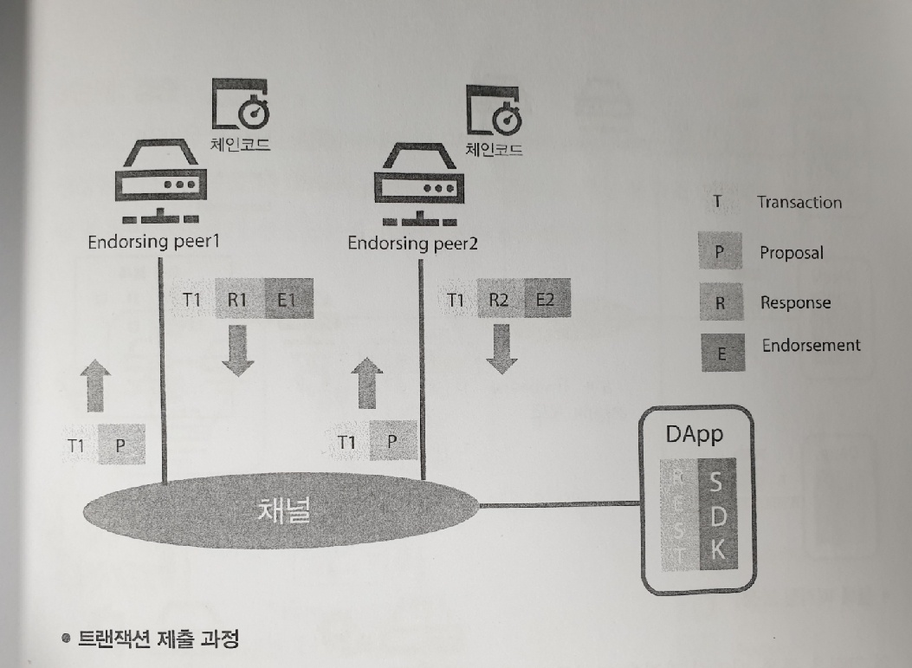
Orderer 2

Slide 108
Orderer 3
분산 애플리케이션은 트랜잭션을 Endorsing peer에게 제출한다.
트랜잭션을 받은 Endorsing peer들은 Proposal값을 바탕으로 체인코드를 시뮬레이션하게 된다.
올바른 결과값이 나온다면 Endorsing peer는 자신의 Identity를 이용해 서명한 디지털 인증서와 Read/Write set을 함께 분산 애플리케이션에 전송한다.
트랜잭션 제출 과정에서는 orderer의 역할이 아직 없다.

Slide 109
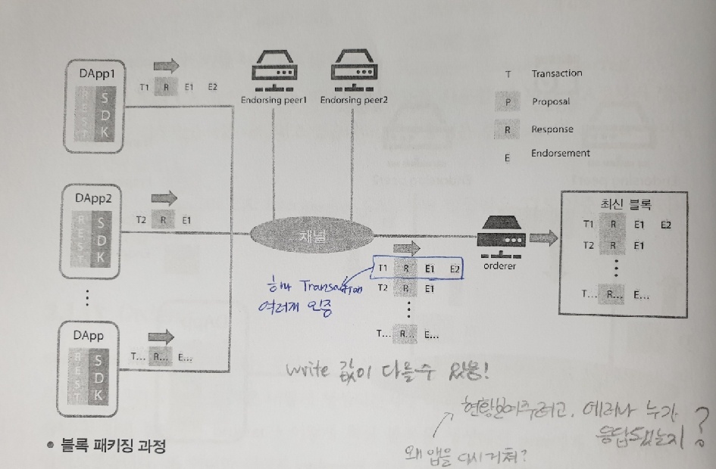
Orderer 4

Slide 110
Orderer 4
2단계 : 블록 패키징
블록 패키징은 트랜잭션 제출 과정에서 제출한 트랜잭션을 orderer가 수집하여 순서대로 정렬한 후 최신 블록을 생성하는 과정을 말한다.
분산 애플리케이션은 앞서 Endorsing peer로부터 받은 Read/Write set과 Endorsing peer의 디지털 인증서를 트랜잭션과 함께 orderer에 전송한다.
트랜잭션을 전송받은 orderer는 해당 트랜잭션을 순서대로 정렬한 후 최신 블록을 생성한다.
모든 단계는 독립적으로 처리한다.

Slide 111
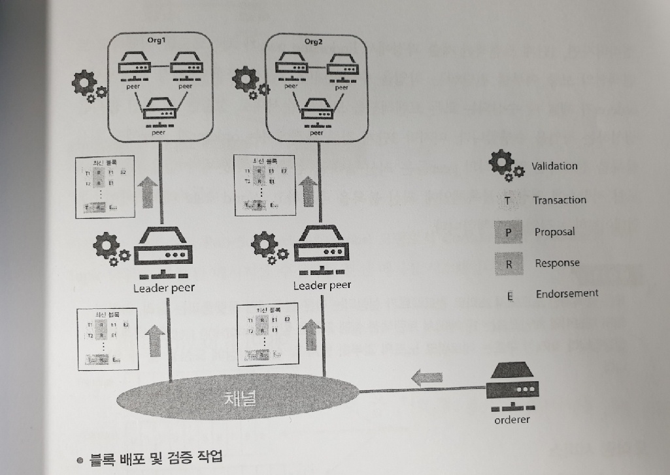
Orderer 5

Slide 112
Orderer 6
3단계 : 검증
검증 과정은 orderer가 생성한 최신 블록을 각 조직의 peer들에게 전달한다.
최신 블록을 전달받은 peer는 해당 블록이 올바르게 생성됐는지 검증하는 과정이다.
Orderer는 자신이 생성한 최신 블록을 각 조직의 Leader peer에게 전달해 준다.
Leader peer는 orderer로부터 전달받은 최신 블록을 자신이 속한 채널의 peer들에게 배포해 준다.
최신 블록을 받은 peer들은 블록에 포함된 결과값이 정상적인지, 각각의 트랜잭션 결과값이 보증 정책에 부합하는지 등의 검증 작업을 수행한 후, 문제가 없을 시 자신의 로컬 저장소에 저장된 블록체인에 최신 블록을 추가하고 World state 데이터베이스를 업데이트 한다.

Slide 113
Orderer 7
검증과정과 트랜잭션 제출 과정은 차이점이 있다.
트랜잭션 제출 과정에서 Endorsing peer의 보증을 받지 못한 트랜잭션도 orderer로 제출할 수 있다.
Endorsing peer의 보증을 받지 못한 트랜잭션을 제출하게 되더라도 채널 내 모든 peer들이 참여하는 검증 과정을 통해 잘못된 트랜잭션을 탐지할 수 있다.
정리하면, 1단계에서 체인코드를 실행하고 보증 여부를 판단하는 작업을 수행한다.
2단계에서 모든 트랜잭션을 모아서 순서대로 정렬한 후 최신 블록을 생성한다.
3단계에서 최신블록을 전파하고 peer들은 검증을 한 후 로컬에 저장한다.

Slide 114
오더링 서비스 1
Orderer는 트랜잭션을 정렬한 후 최신 블록을 생성한다.
Orderer의 오더링 서비스 기능은 아파치 소프트웨어 재단에서 개발한 카프카 분산 메시징 시슽메을 이용해 구현되어 있다.

Slide 115
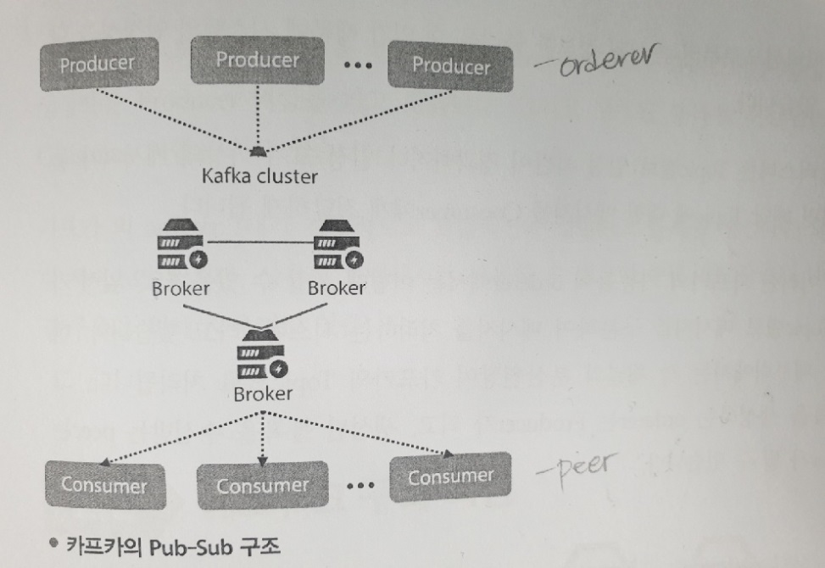
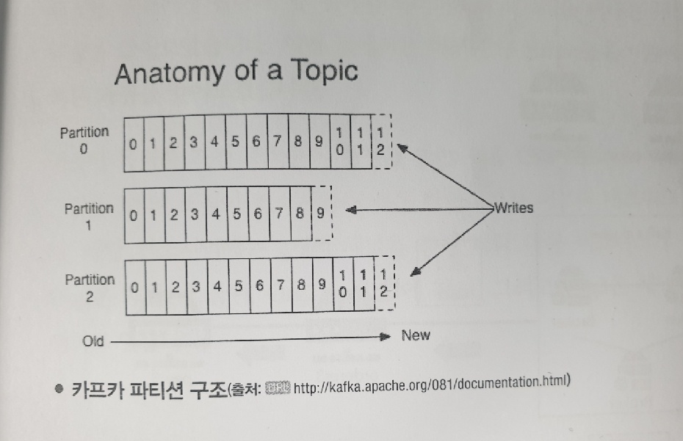
오디링 서비스 2

Slide 116
오더링 서비스 3
카프카는 대표적은 Pub-Sub 모델로서 Consumers가 Producer로부터 Topic 단위로 구분된 메시지를 수신하는 분산 메시징 시스템
Producer는 Broker로 구성된 카프카 클러스터이다.
Topic 메시지를 전달하면 카프카 클러스터는 Topic 메시지를 파티션에 순차적으로 정렬하여 저장하게 된다.
Topic 메시지는 여러 파티션에 복사되어 저장된다.
이러한 구조를 바탕으로 특정 파티션을 담당하는 Broker에 장애가 발생하더라도 다른 Broker의 파티션으로부터 손실된 정보를 불러올 수 있기 때문에 시스템의 안정성을 향상시킬 수 있다.

Slide 117
오더링 서비스 4
카프카 클러스터는 Topic별로 일정 시간이 경과하거나 일정 크기 이상의 메시지가 들어오게 되면 해당 Topic에 대한 메시지를 Consumer에게 전달하게 된다.
하이퍼레저 패브릭에서는 각 채널의 분산원장이 카프카의 Topic으로 처리된다.
블록을 생성하는 orderer는 Producer가 되고, 생성된 블록을 수신받는 peer는 Consumer가 될 수 있다.

Slide 118
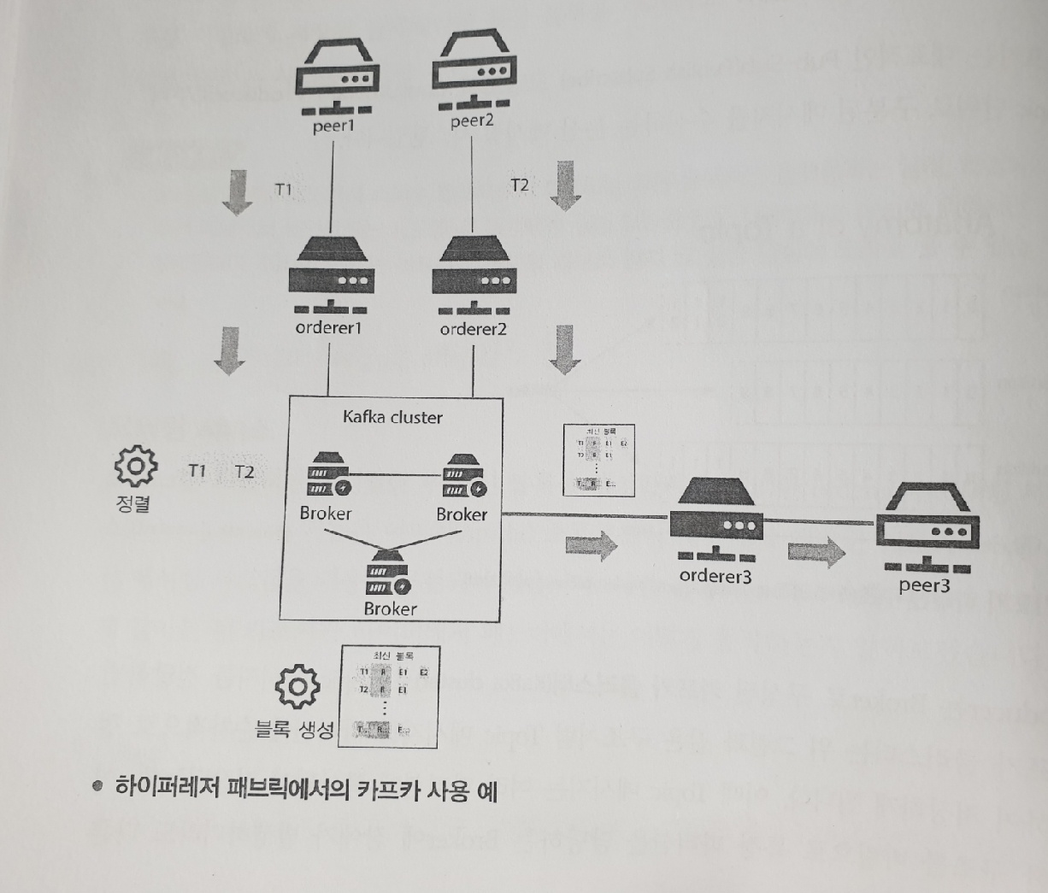
오더링 서비스 5

Slide 119
오더링 서비스 6
트랜잭션을 전달받은 orderer가 카프카 클러스터를 통해 블록을 생성하는 Producer 역할을 하고 있다.
생성된 블록을 전달받는 peer가 Consumer 역할을 하고 있다.
카프카 외 orderer 1대가 자체적으로 트랜잭션을 정렬할고 블록을 생성하는 Solo 오더링 서비스도 있다.
Solo는 주로 개발자들의 데스트 환경 구축을 위해 사용되고 있다.

Slide 120
Hyperledger Fabric
네트워크 구축 과정

Slide 121
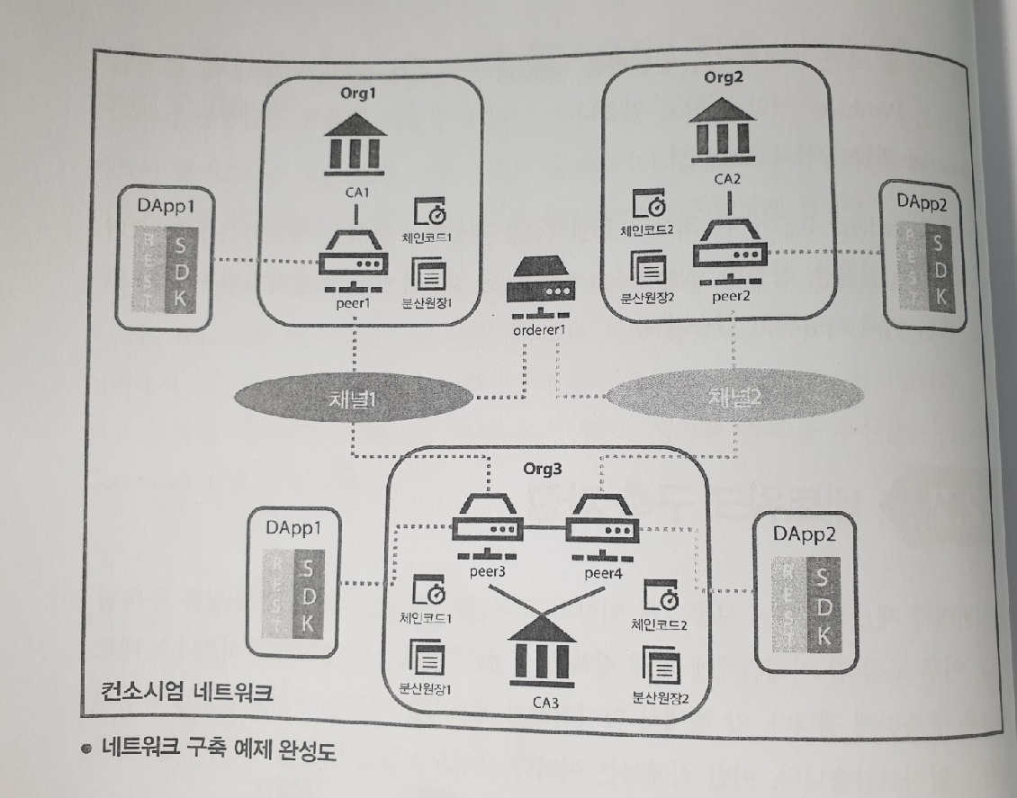
네트워크 구축 과정 1

Slide 122
네트워크 구축 과정 2
하이퍼레저 패브릭에서는 보통 2개 이상의 조직들이 조직간 이해관계에 맞게 정책을 설정한 후 채널을 생성하여 네트워크를 구축한다.
비슷한 목적을 가진 조직들이 협정을 맺는 것을 컨소시엄이라고 한다.
위 그림은 3개의 조직이 컨소시엄을 맺었다.
해당 컨소시엄에는 2개의 채널에 각각 다른 비즈니스가 구축되어 있다.
Org1은 채널1, Org2는 채널2, Org3은 채널1과 채널2에 참여하고 있다.

Slide 123
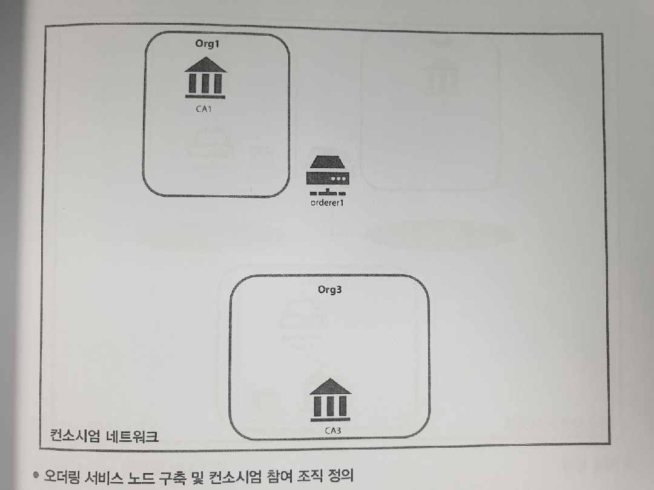
오더링 서비스 구축 1

Slide 124
오더링 서비스 구축 2
컨소시엄 차여 조직 간 합의하에 오더링 서비스 노드를 구축한 한다.
향후 추가될 peer, 채널, 클라이언트, 네트워크 정책, 채널 정책 등을 오더링 서비스에 저장된 configuration block을 통해 설정할 수 있다.

Slide 125
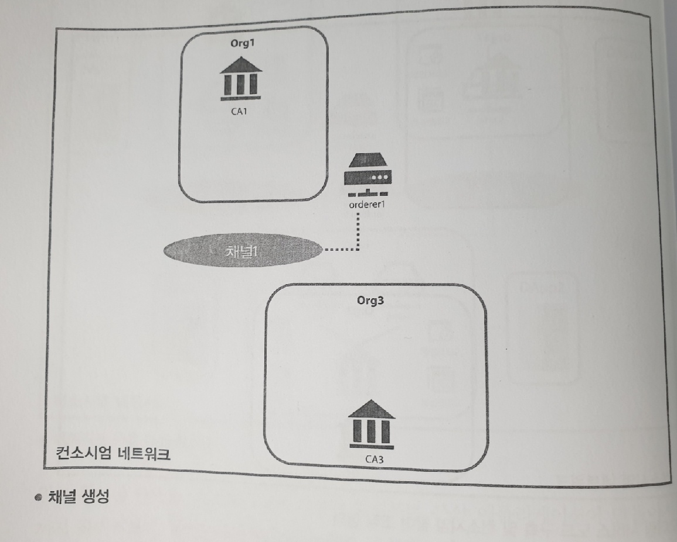
채널 생성 1

Slide 126
채널 생성 2
오더링 서비스를 통해 채널1을 생성
채널 1은 컨소시엄을 구성한 조직 중 비즈니스 이해관계가 맞는 조직 간에만 데이터를 공유하는 기능을 제공해 준다.
현재 채널만 생성되어 있고, 조직의 peer들이 참여한 상태는 아니다.

Slide 127
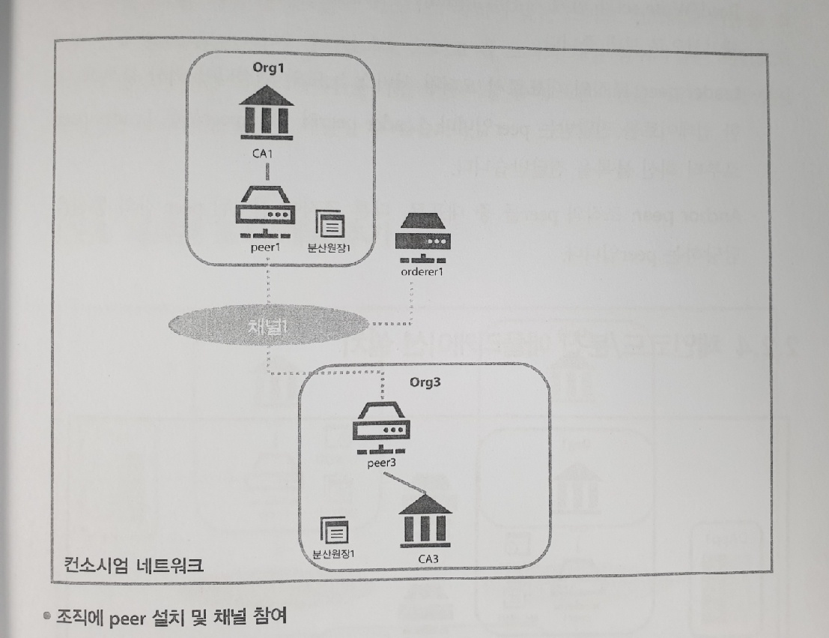
채널 참여 1

Slide 128
채널 참여 2
Org1과 Org3은 자신의 데이터 센터에 peer를 설치한 후 채널1에 참여시킨다.
채널1에 참여한 peer는 채널1에서 사용되는 분산원장1을 자신의 로컬 저장소에 저장하고 이를 통해 비즈니스 데이터를 공유할 수 있다.
Peer는 네 가지 역할 중 하나 이상을 선택해서 설치할 수 있다.
Committing peer : 최신 블록에 대한 검증 작업을 수행하는 peer이다. 모든 peer는 committing peer 역할을 수행해야 한다.
Enodorsing peer : Endorsing peer는 분산 애플리케이션이 제출하는 트랜잭션의 보증 여부를 판단하는 peer이다. 분산애플리케이션이 Endorsing peer에게 트랜잭션을 제출하면 트랜잭션의 입력값을 이용해 체인코드를 시뮬레이션 한다. 문제가 없다면 Read/Write set과 함께 자신의 Identity가 포함된 디지털 인증서를 분산 애플리케이션으로 보내 준다.

Slide 129
채널 참여 3
Leader peer : 조직의 대표로서 오더링 서비스 노드와 연결되어 최신 블록에 대한 업데이트를 전달받는 peer 이다. Leader peer가 아닌 peer들은 최신 블록을 전달 받는다.
Anchor peer : 조직의 peer들 중 대표로, 다른 조직에 설치된 peer 간의 통신을 담당하는 peer이다.

Slide 130
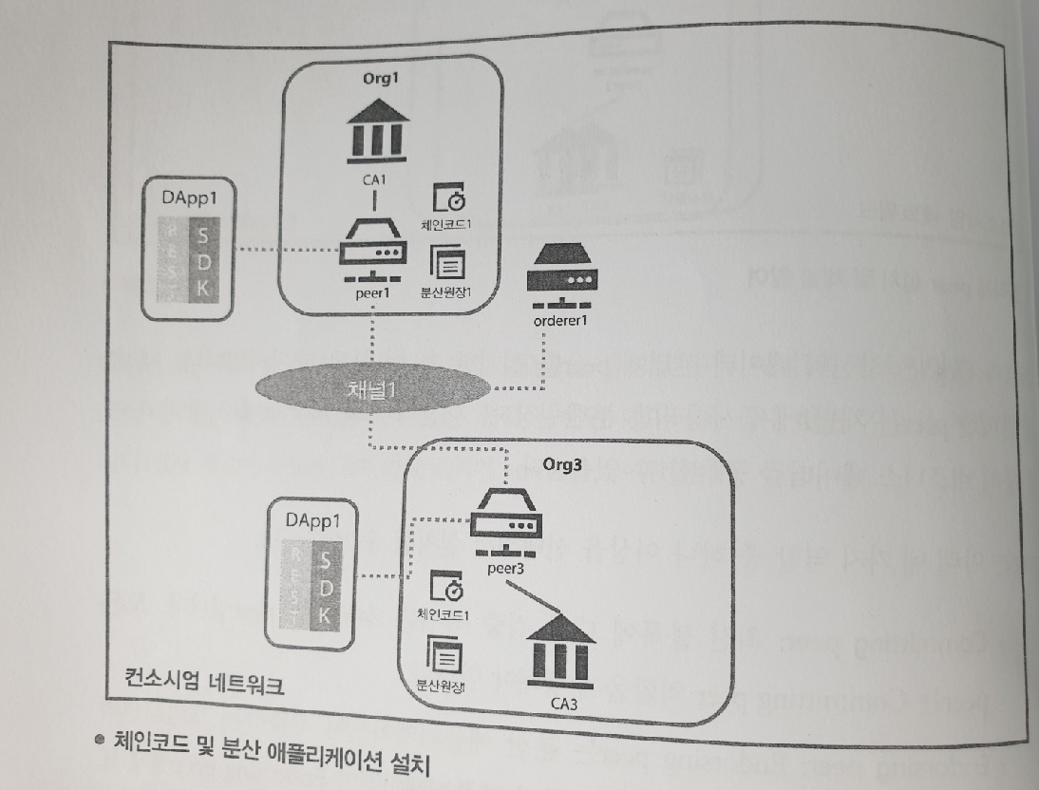
체인코드/분산 애플리케이션 설치 1

Slide 131
체인코드/분산 애플리케이션 설치 2
Peer 설치까지 완료했으면 다음으로 체인코드와 분산 애플리케이션을 설치할 수 있다.
체인코드는 채널 참여자들의 비즈니스 목적에 맞는 스마트 컨트랙트 기능을 가지고 있고, Endorsing peer에 설치된다.
각 조직의 채널 참여자들은 체인코드 기능에 알맞은 분산 애플리케이션을 개발하여 이를 통해 트랜잭션을 체인코드가 설치 되어 있는 Endorsing peer로 제출할 수 있다.

Slide 132
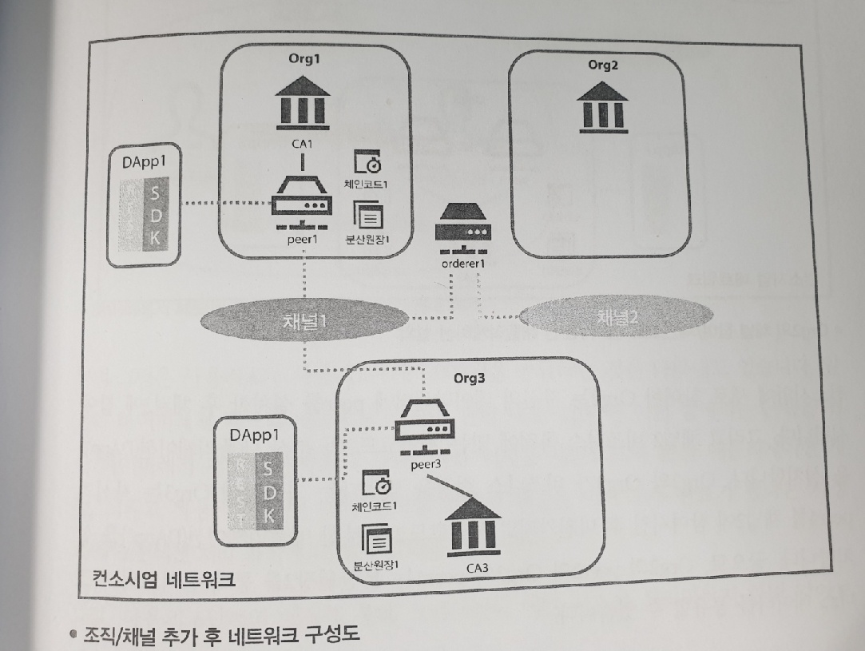
새로운 조직/채널 추가 1

Slide 133
새로운 조직/채널 추가 2
위 그림은 기존의 컨소시엄에 새로운 조직이 참여하는 것을 보여주고 있다.
오더링 서비스를 통해 새로운 조직을 생성하고 채널 정책을 수정한 후 채널2를 생성했다.

Slide 134
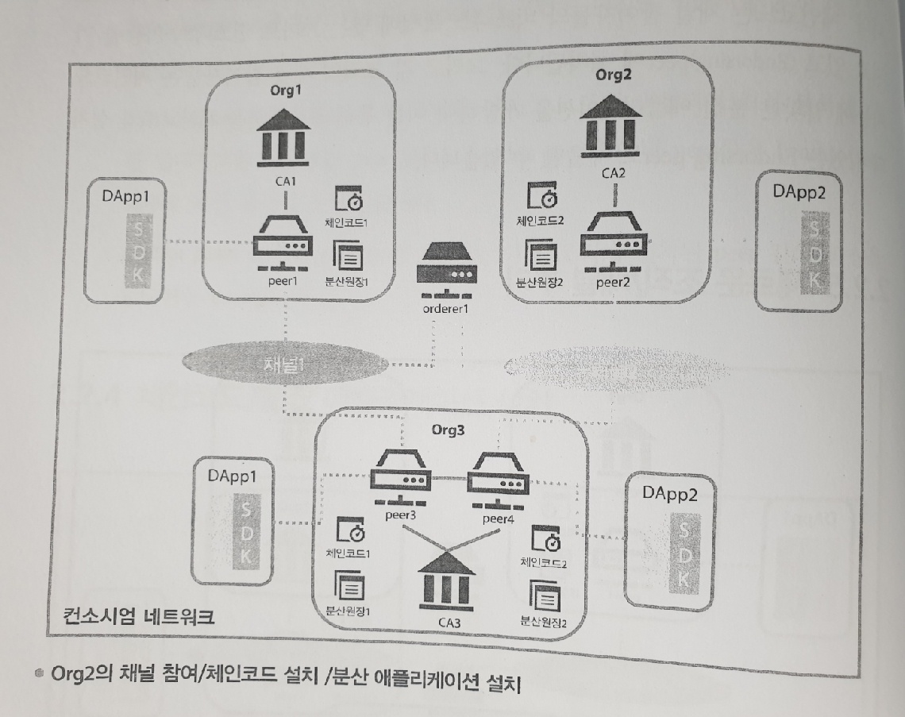
새로운 조직의 남은 구성요소 설치 1

Slide 135
새로운 조직의 남은 구성요소 설치 2
컨소시엄에 새로 참여한 Org2는 자신의 데이터센터에 peer를 설치한 후 채널2에 참여 시킨다.
채널2 비즈니스 목적에 맞는 체인코드2와 분산 애플리케이션을 설치한다.
Org2와 Org3이 비즈니스 협정을 맺었다는 가정하에 Org3은 자신의 peer4를 채널2에 참여시킨 후 마찬가지로 체인코드2와 분산 애플리케이션을 설치한다.
Org2의 peer2와 Org3의 peer4는 분산원장2를 통해서 서로의 비즈니스 데이터를 공유할 수 있다.

Slide 136
Hyperledger Fabric
트랜잭션 처리 과정

Slide 137
트랜잭션 처리 과정
하이퍼레저 패브릭 블록체인 기반으로 구축된 은행에서 일어나는 계좌 이체 과정을 통해 트랜잭션을 알아본다.
사용자A가 사용자B에게 1,000원을 송금한다.
네트워크 구축, 계좌 이체용 체인코드, 분산 애플리케이션 개발, 사용자와 은행 간의 디지털 인증서 생성은 완료 된 상태이다.

Slide 138
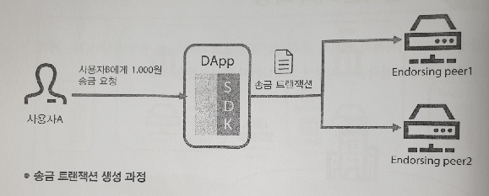
트랜잭션 생성 1

Slide 139
트랜잭션 생성 2
사용자A는 분산 애플리케이션을 통해 사용자B에게 1,000원을 송금하는 트랜잭션 생성을 요청한다.
트랜잭션 요청을 받은 분산 애플리케이션은 사용자B에게 1,000원을 송금하는 내용의 트랜잭션을 생성한 뒤 Endorsing peer에게 전송한다.

Slide 140
트랜잭션 보증 1
분산 애플리케이션으로부터 트랜잭션을 수신한 Endorsing peer는 항목을 검사한다.
체인코드 시뮬레이션 결과값으로 생성된 Read/Write set이 올바른지
동일한 트랜잭션이 발생한 적 있는지 여부(리플레이 공격 방지)
사용자A의 MSP가 유효한지
사용자A가 분산원장 업데이트 권한을 가지고 있는지(channel MSP 확인)
첫 번째 항목을 보면, Endorsing peer는 트랜잭션의 Proposal과 Chaincode name필드, World state 데이터베이스를 참조하여 체인코드를 시뮬레이션한다.
시뮬레이션 결과값으로 생성된 Read/Write set을 확인하여 트랜잭션의 보증 여부를 판단하게 된다.
이 단계에서 분산원장에 트랜잭션 데이터가 기록되지 않는다.

Slide 141

트랜잭션 보증 2

Slide 142
트랜잭션 보증 2
네 가지 항목을 검사하고 이상이 없으면 Endorsing peer는 Read/Write set과 자신의 Identity로 서명한 디지털 인증서를 분산 애플리케이션에 전송한다.
보증 정책에 따라서 Endorsing peer의 디지털 인증서는 한 개 혹은 여러 개가 필요하게 된다.
예제에서는 Endorsing peer1과 Endorsing peer2에게 보증 받아야 한다고 가정한다.

